Slide 1
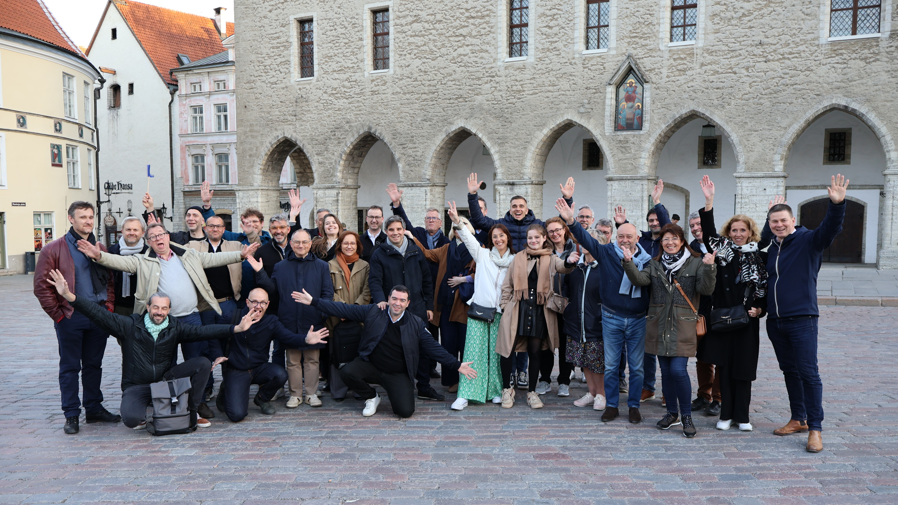
Learning Expedition
Tallinn • Du 07 au 10 mai 2023
Coorganisée par :
Soutenue par :

Slide 2
TALLINN
estonie

Slide 3
VOYAGE ALLER
7 mai 2023
Tallinn

Slide 4
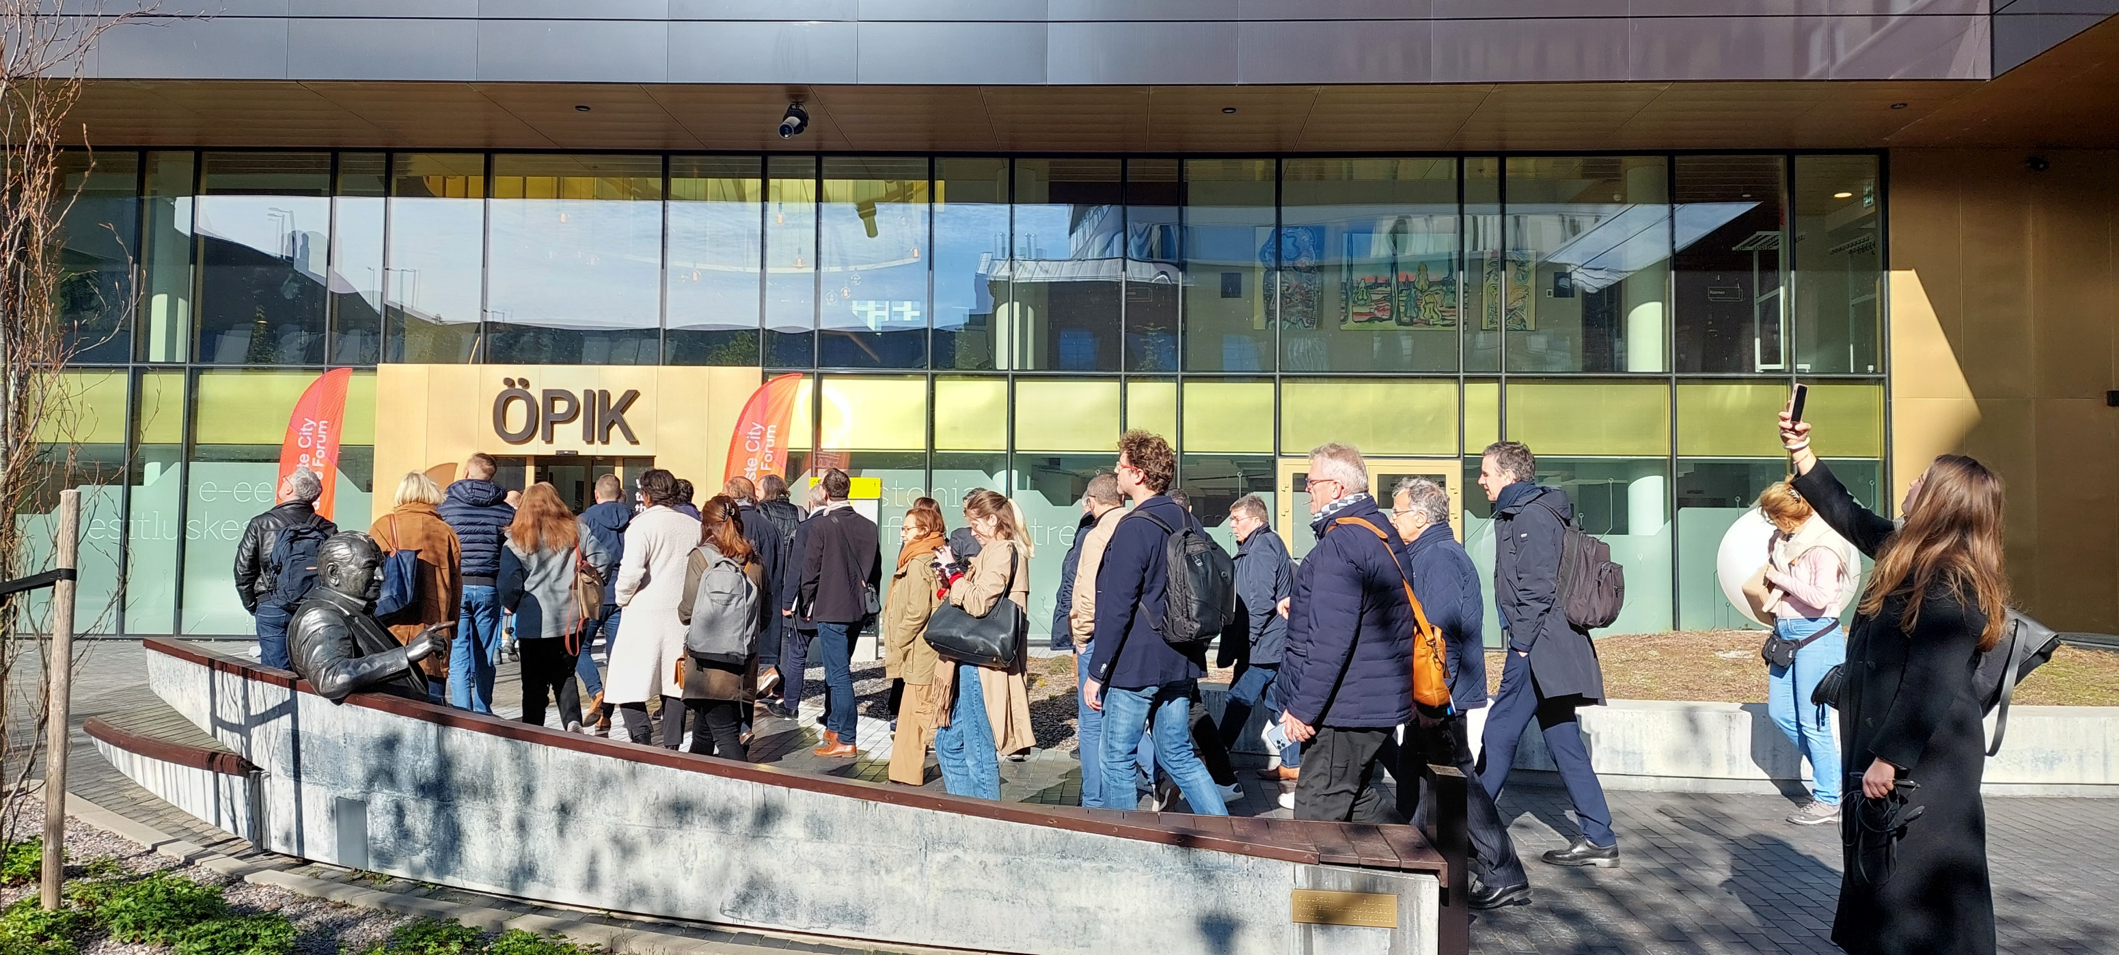
8 mai 2023

Slide 5
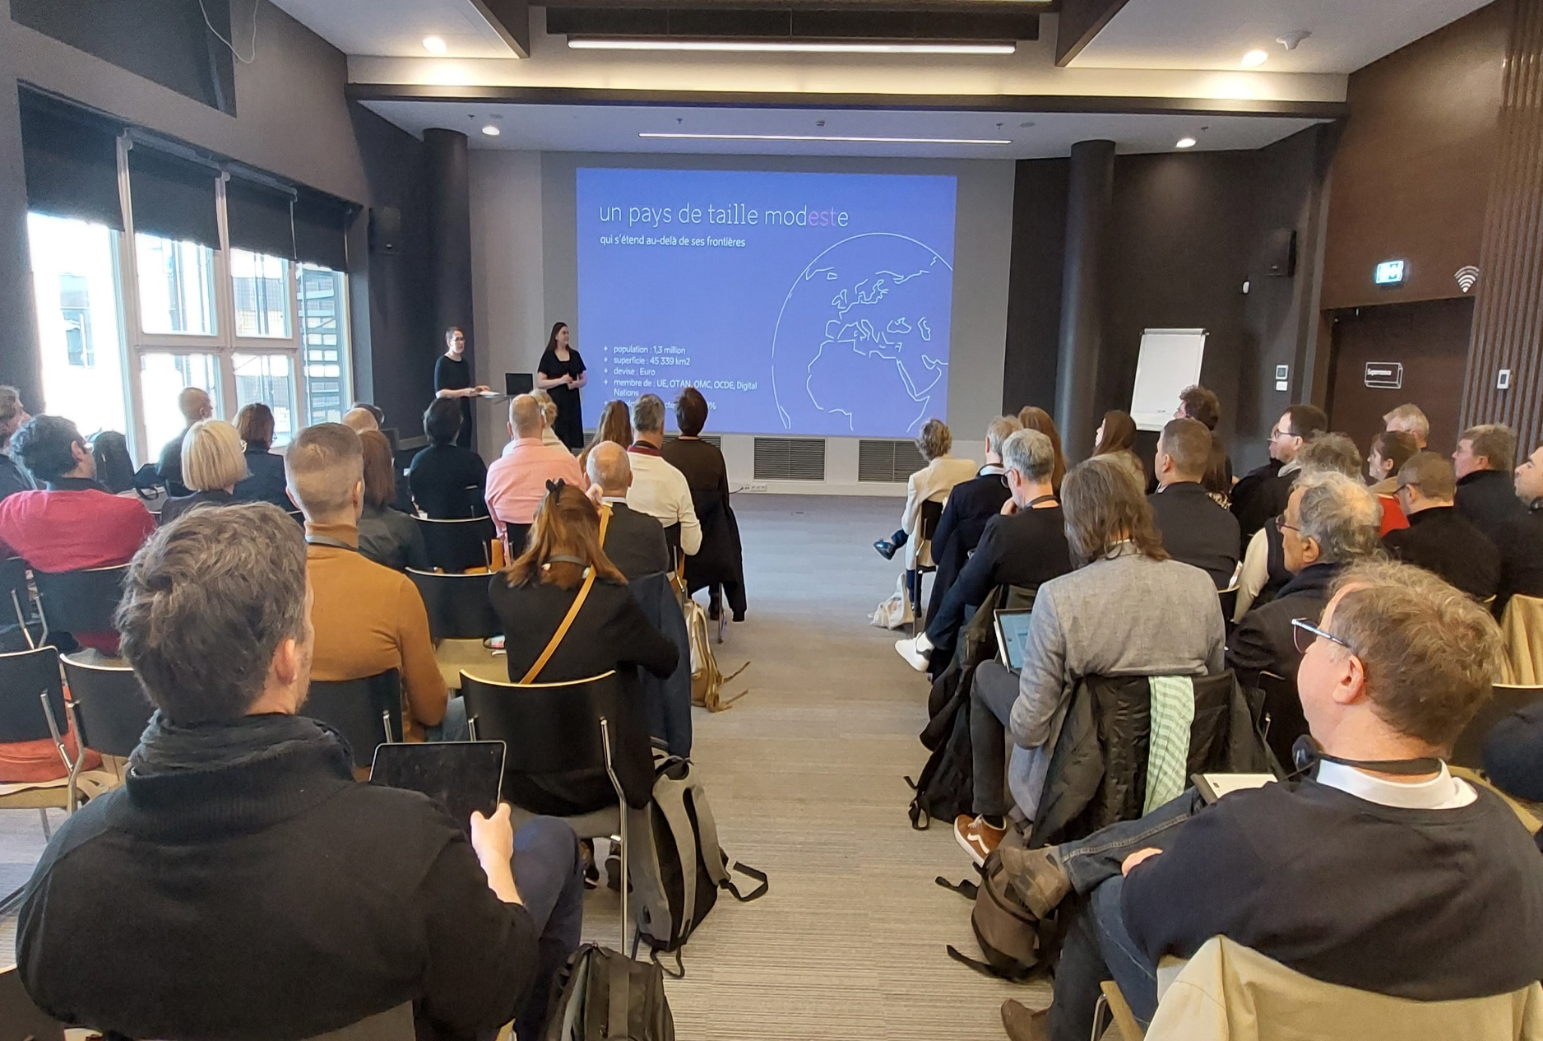
Jour 1
8 mai 2023
rencontre avec le e-estonia briefing centre

Slide 6
Jour 1
8 mai 2023
rencontre avec

Slide 9
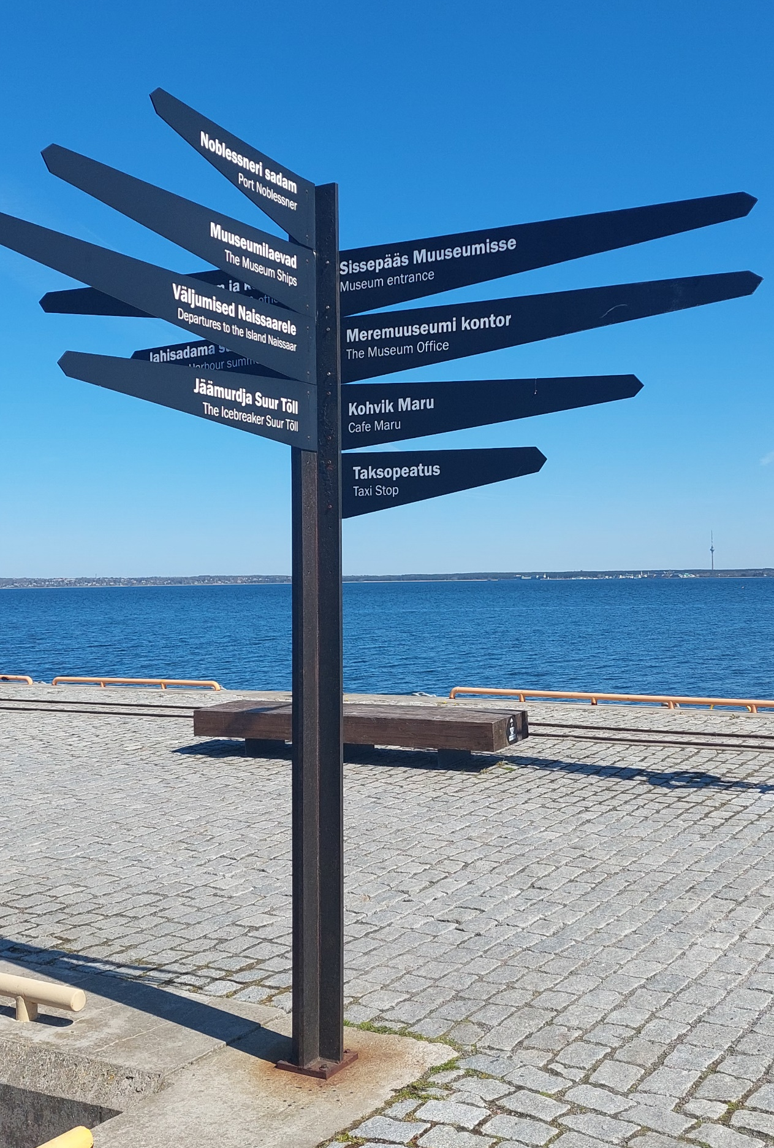
Jour 1
8 mai 2023

Slide 10
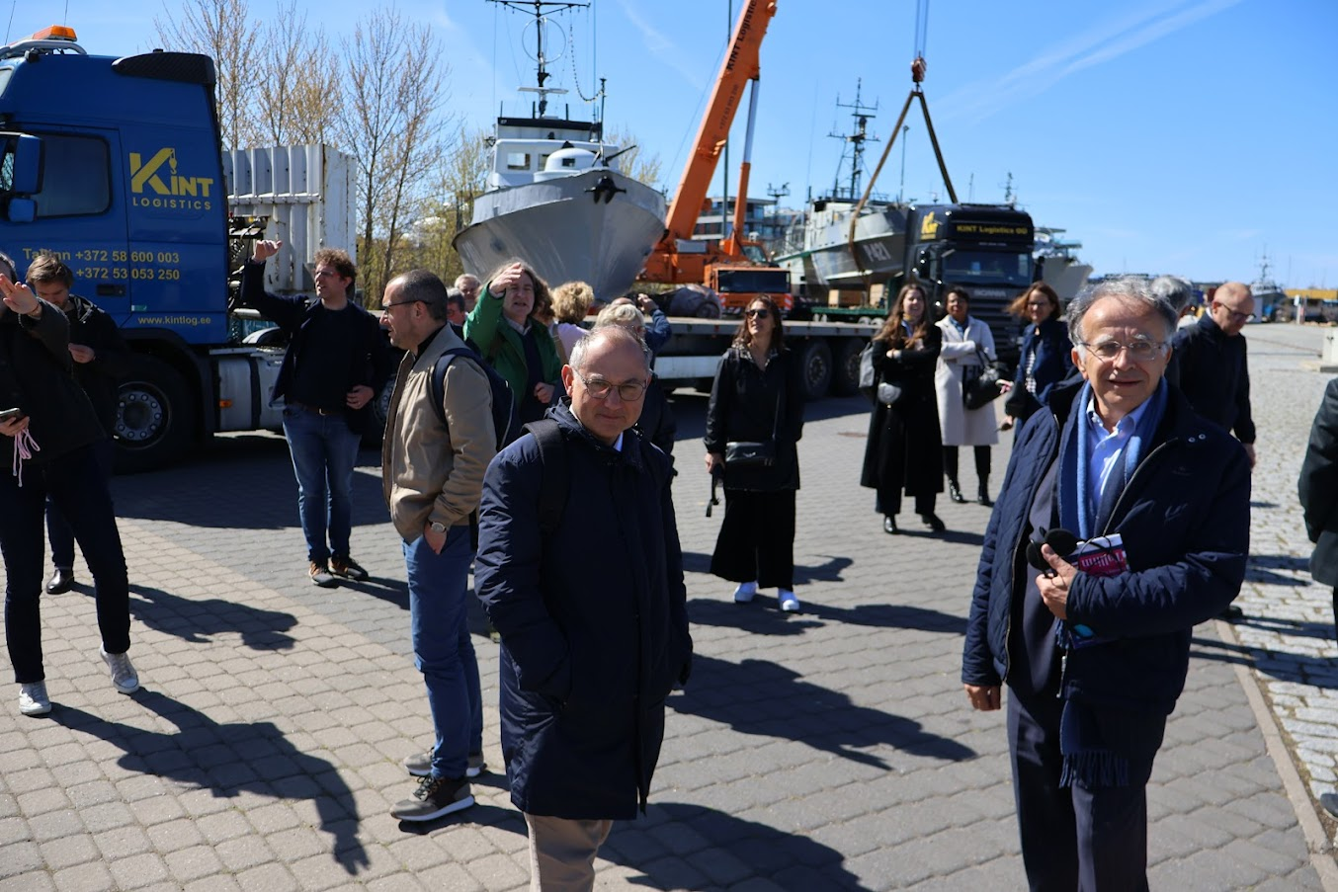

Slide 12
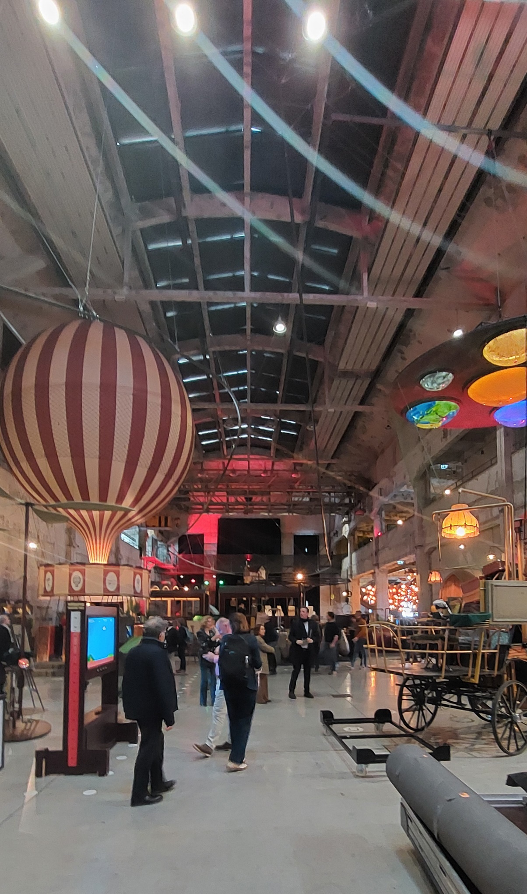
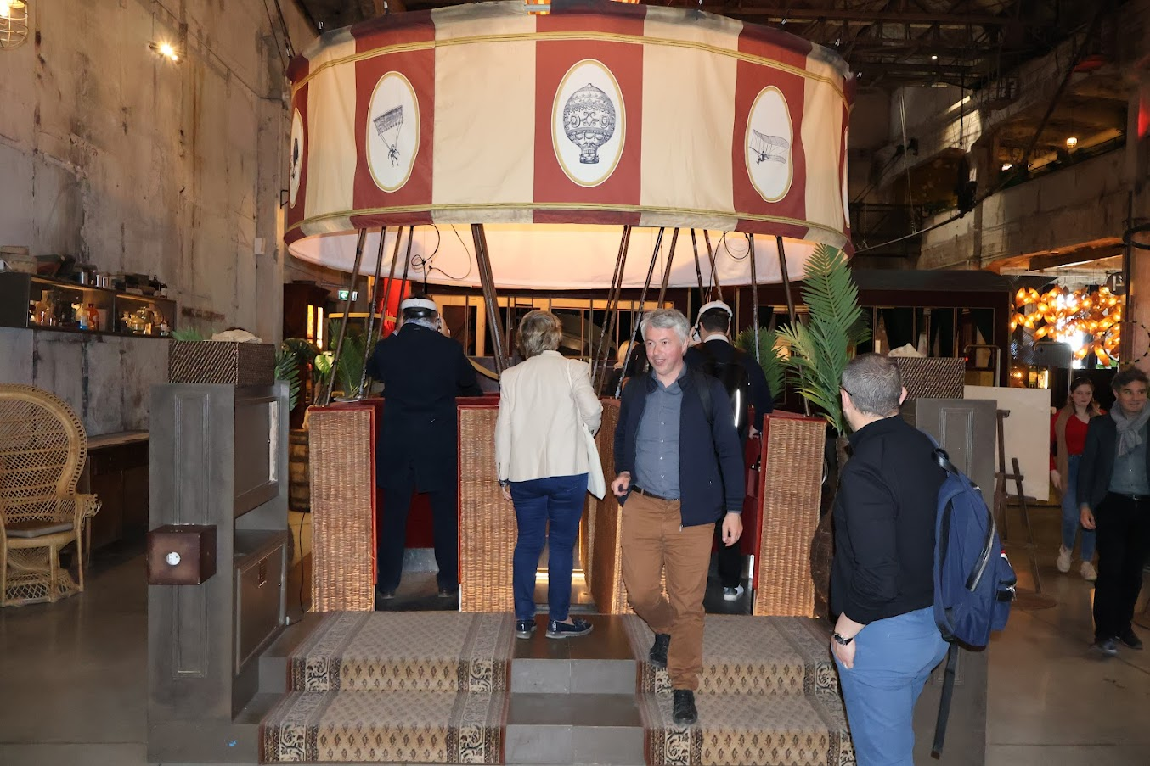
Jour 1
8 mai 2023
VISITE DE PROTO
INVENTION FACTORY

Slide 13
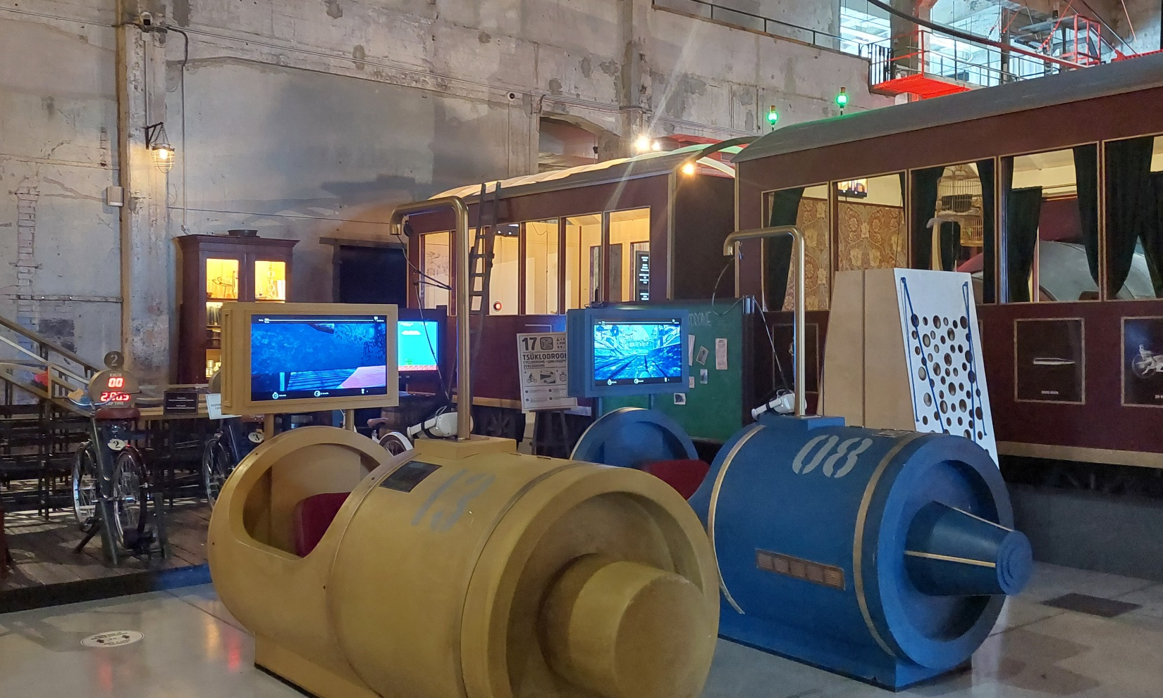

Slide 14
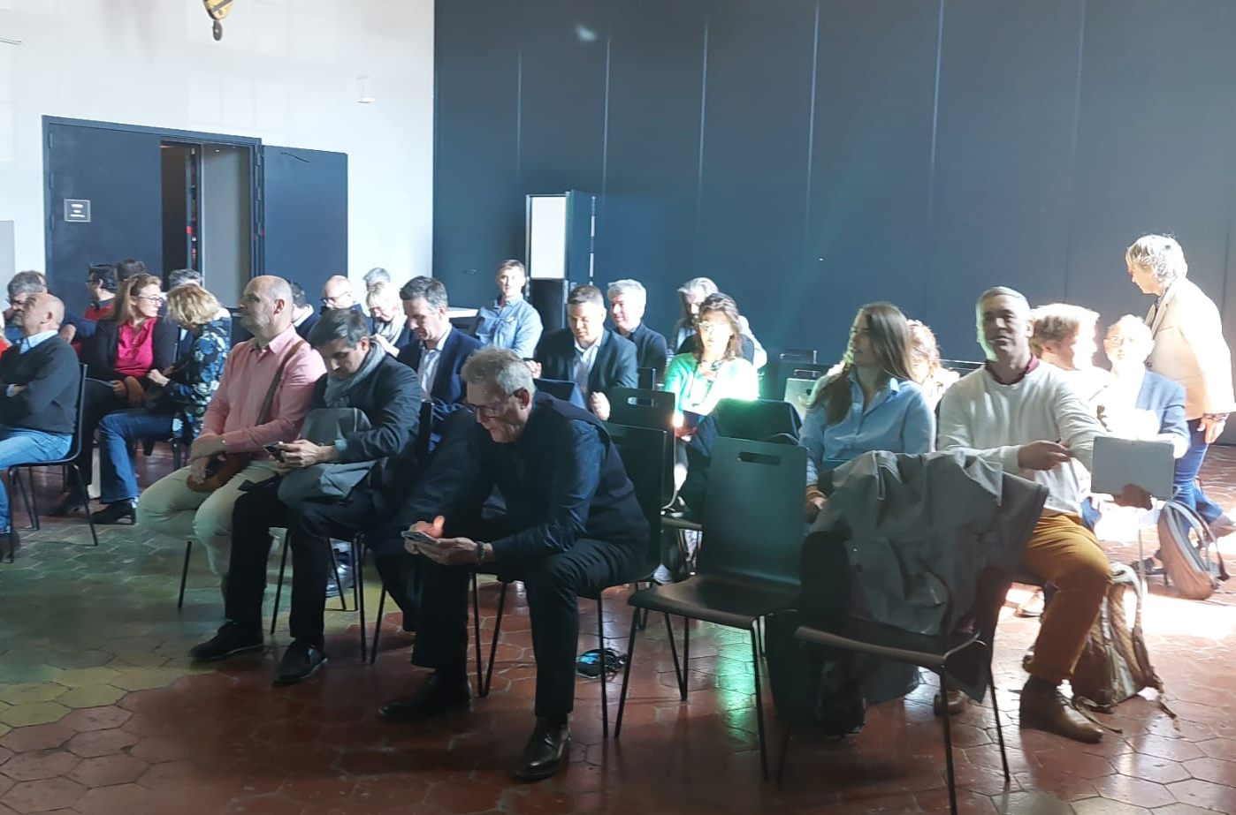
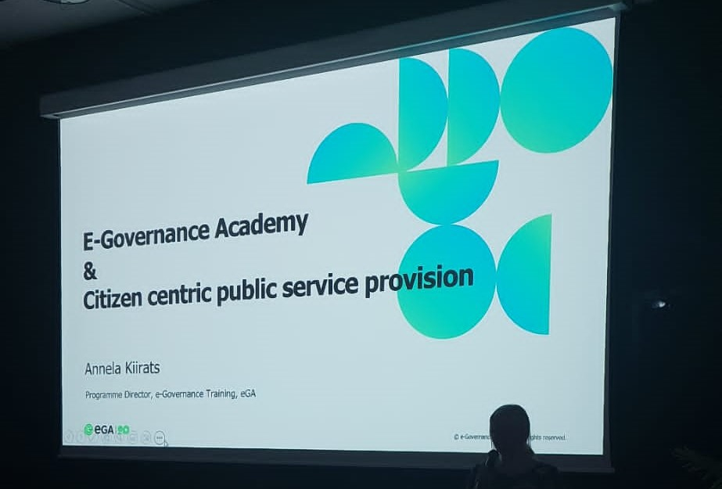
Jour 1
8 mai 2023
RENCONTRE AVEC LA
E-GOUVERNANCE Academy

Slide 15
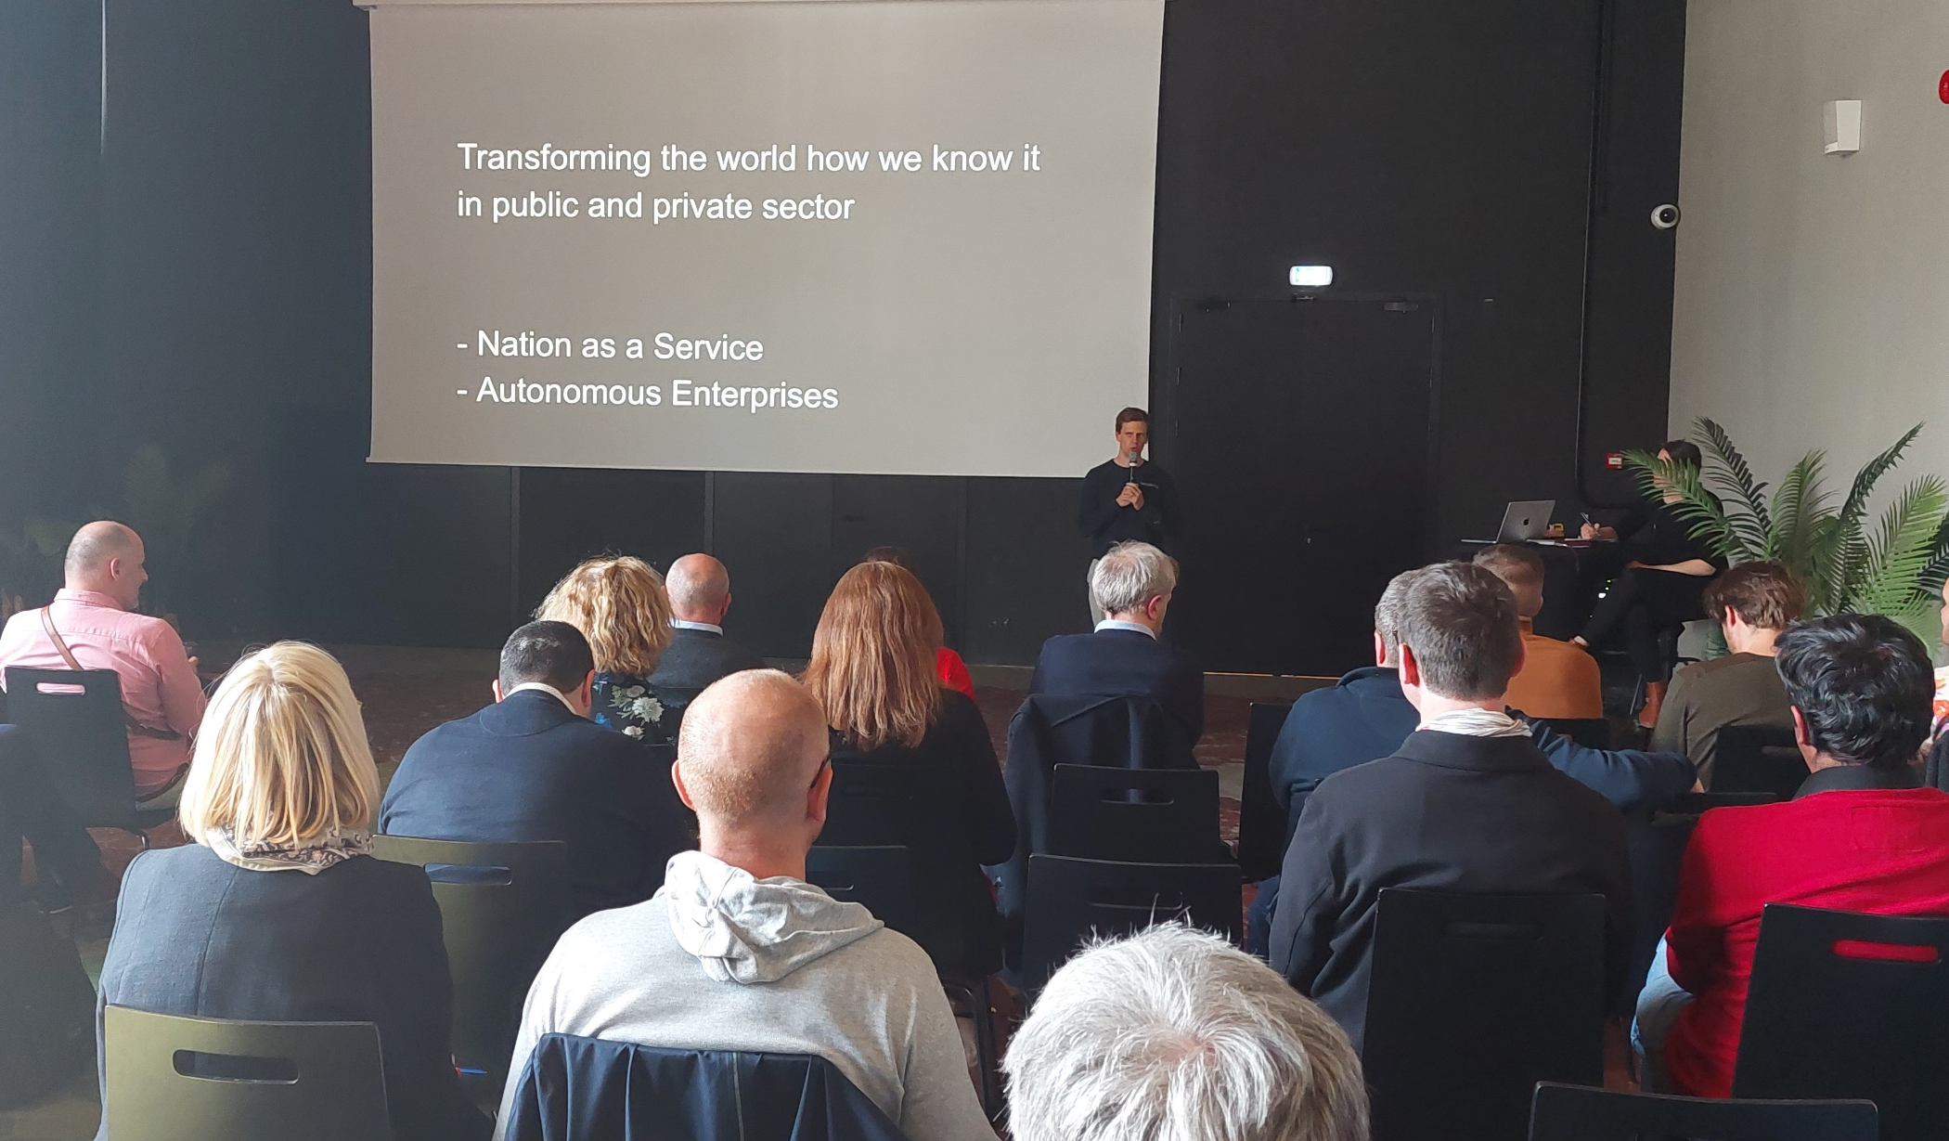
Jour 1
8 mai 2023
RENCONTRE AVEC PACTUM

Slide 16
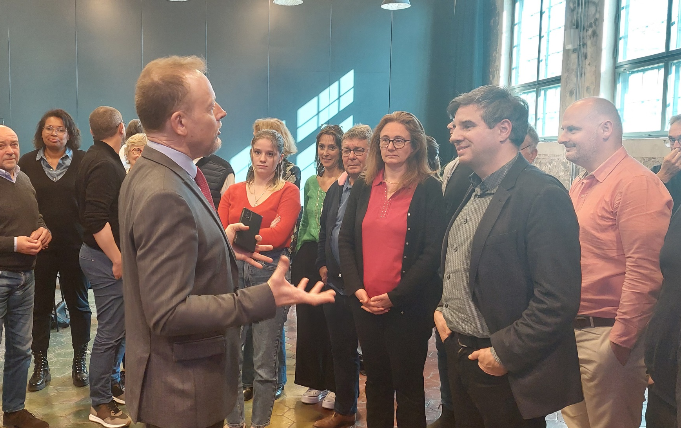
Jour 1
8 mai 2023
rencontre avec l'ambassadeur
Monsieur Lamouroux,
ambassadeur français en Estonie

Slide 17
Jour 1
8 mai 2023
SOIRée à la TV TOWER

Slide 18
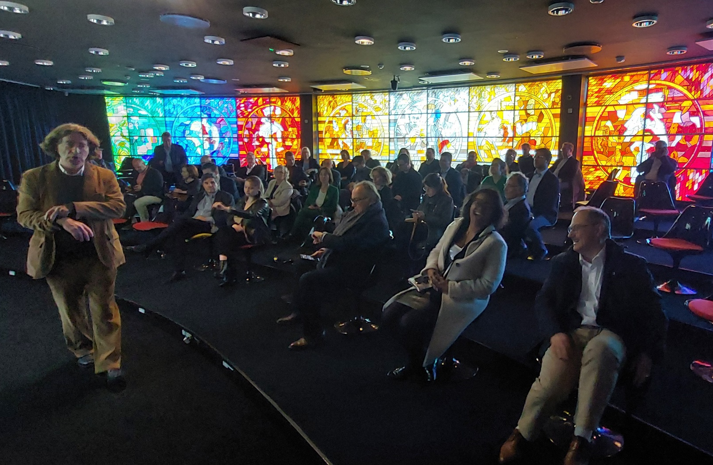

Slide 19
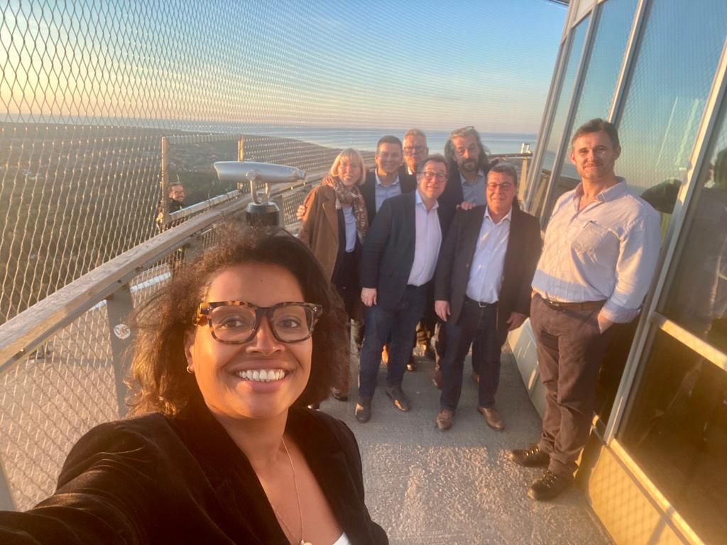
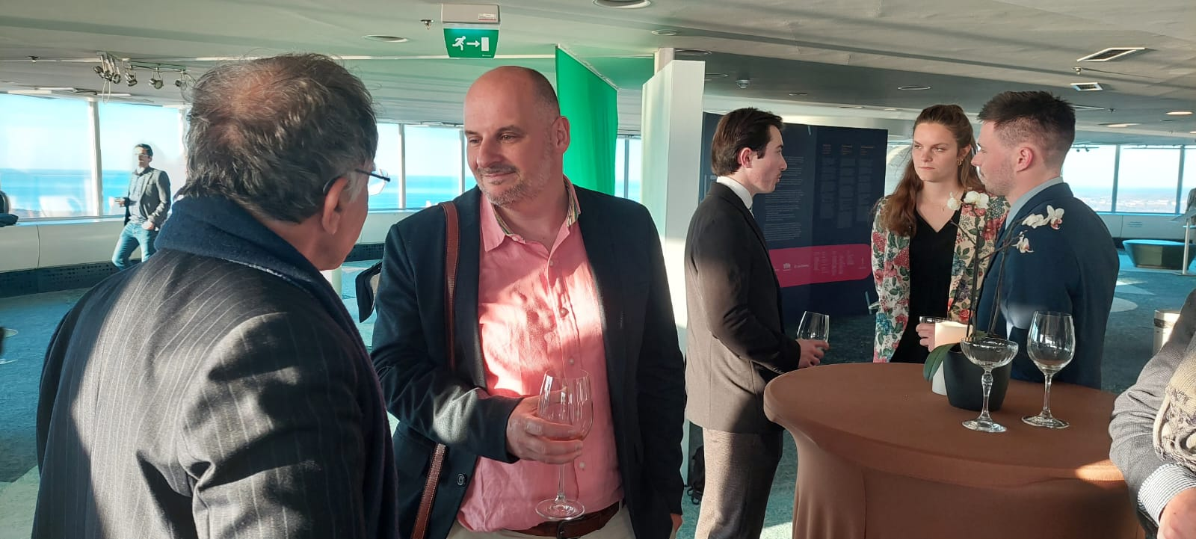
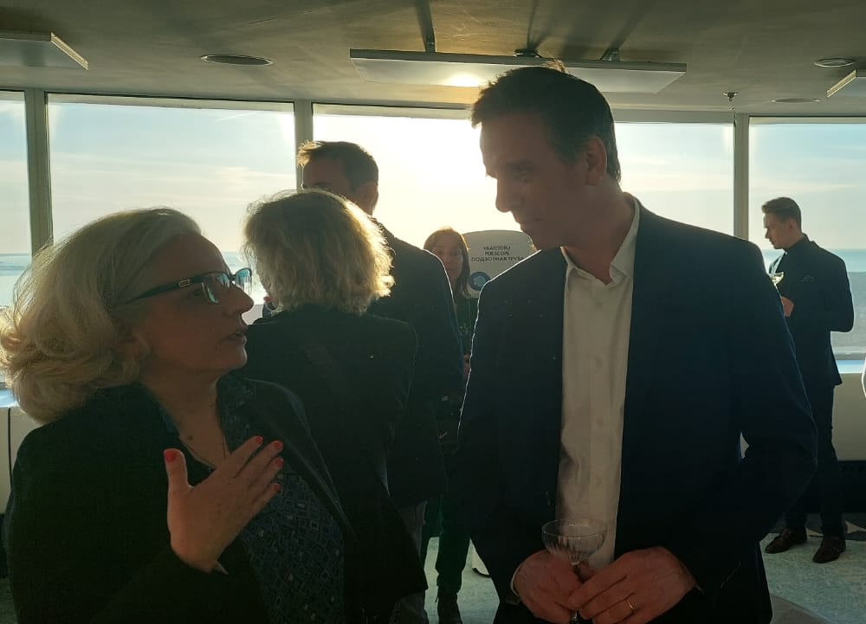
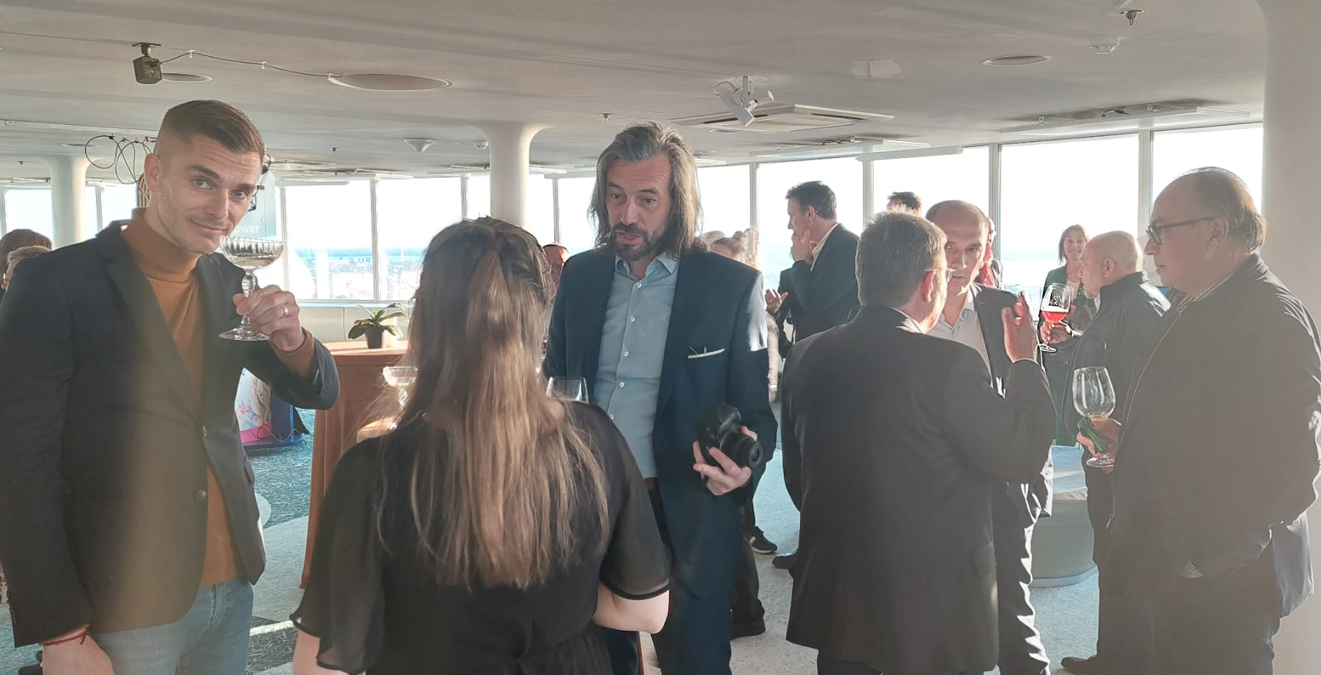

Slide 21
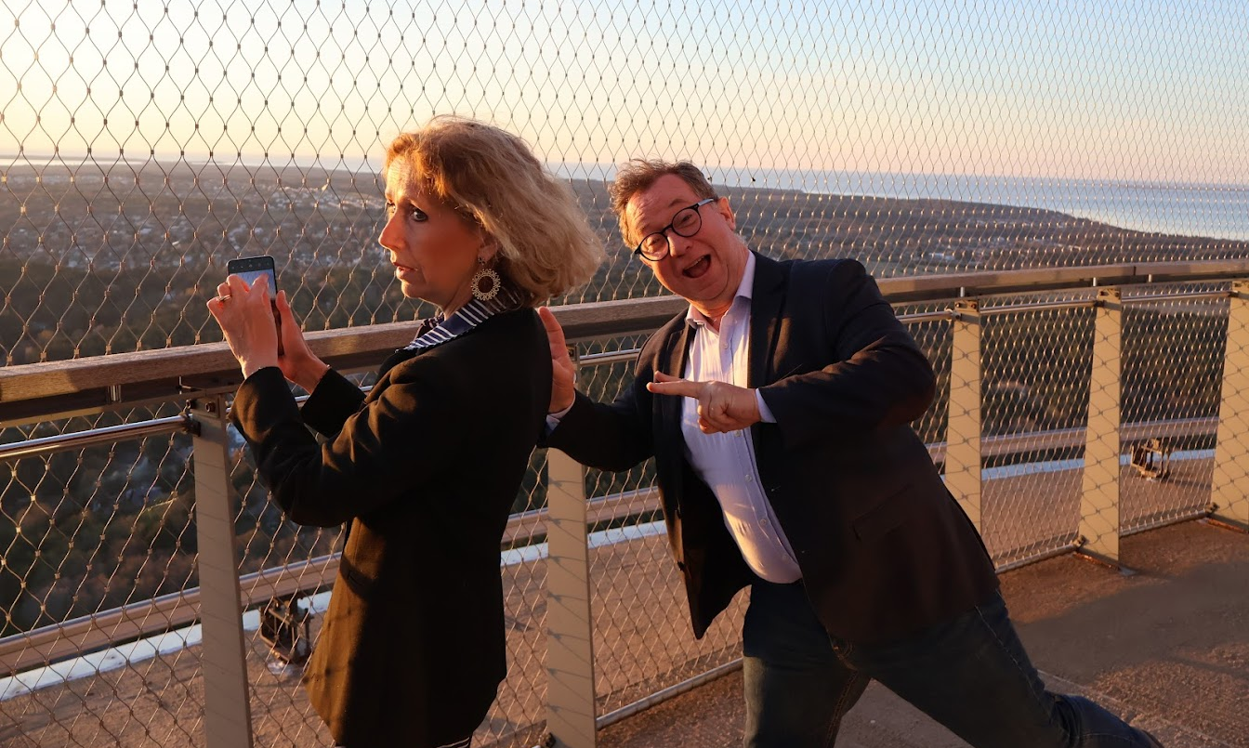

Slide 22
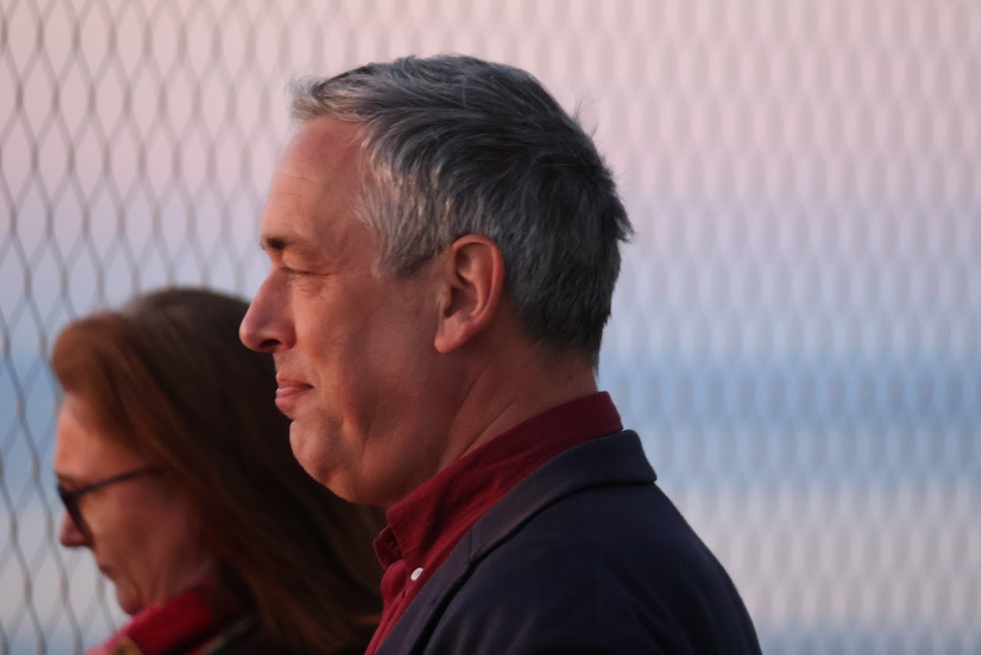
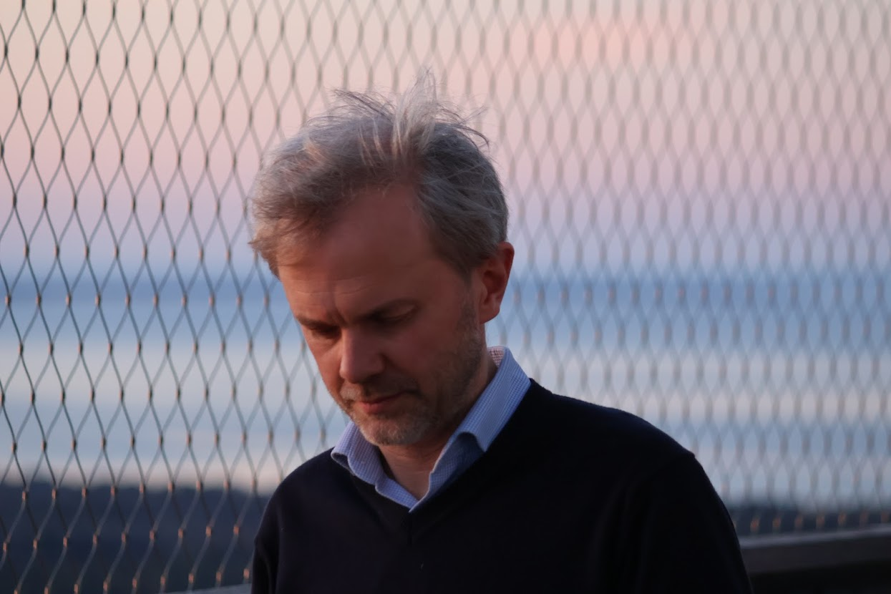
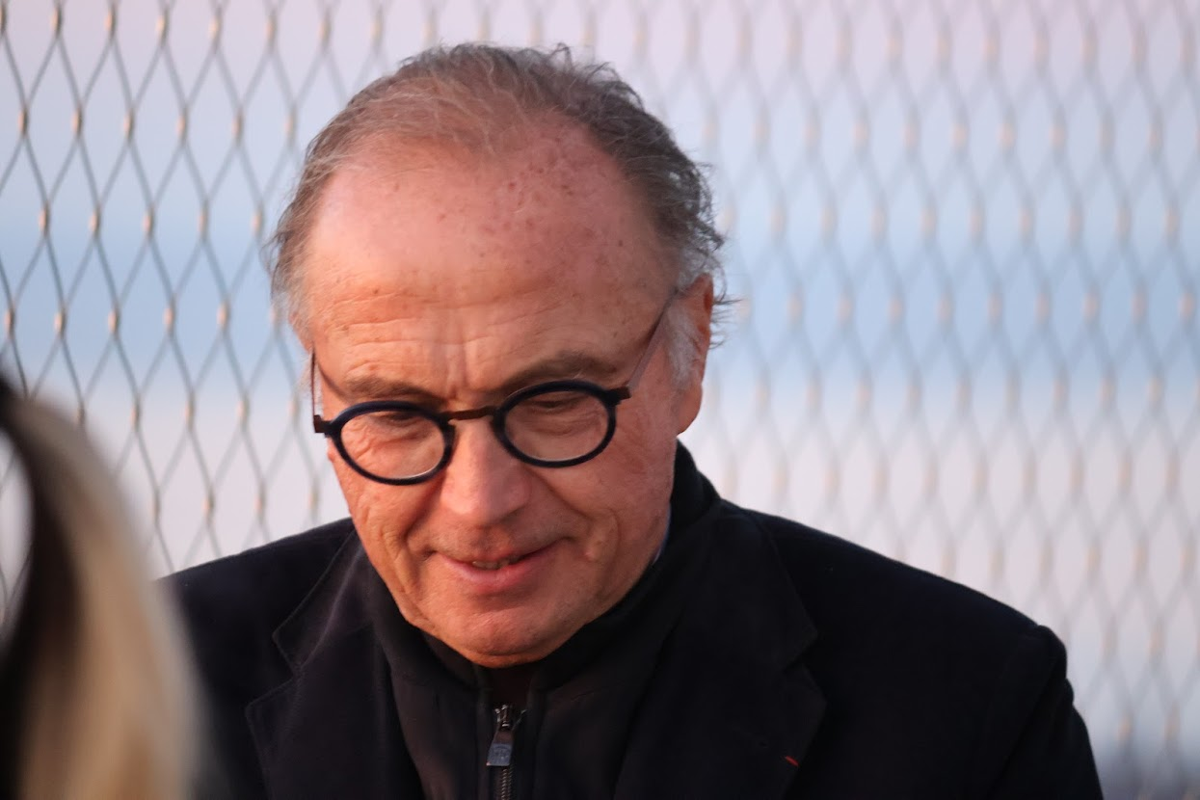

Slide 24
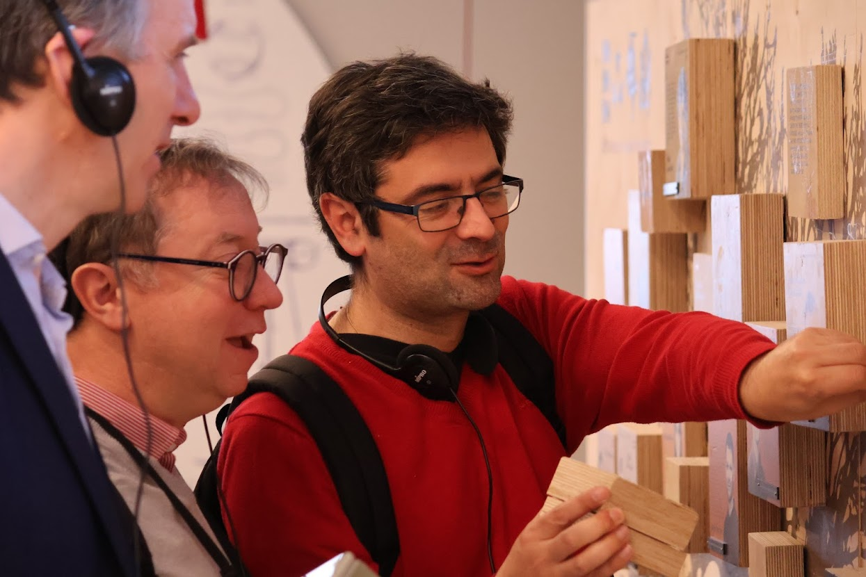
Jour 2
Jour 2
9 mai 2023
VISITE Du MEKTORY

Slide 25
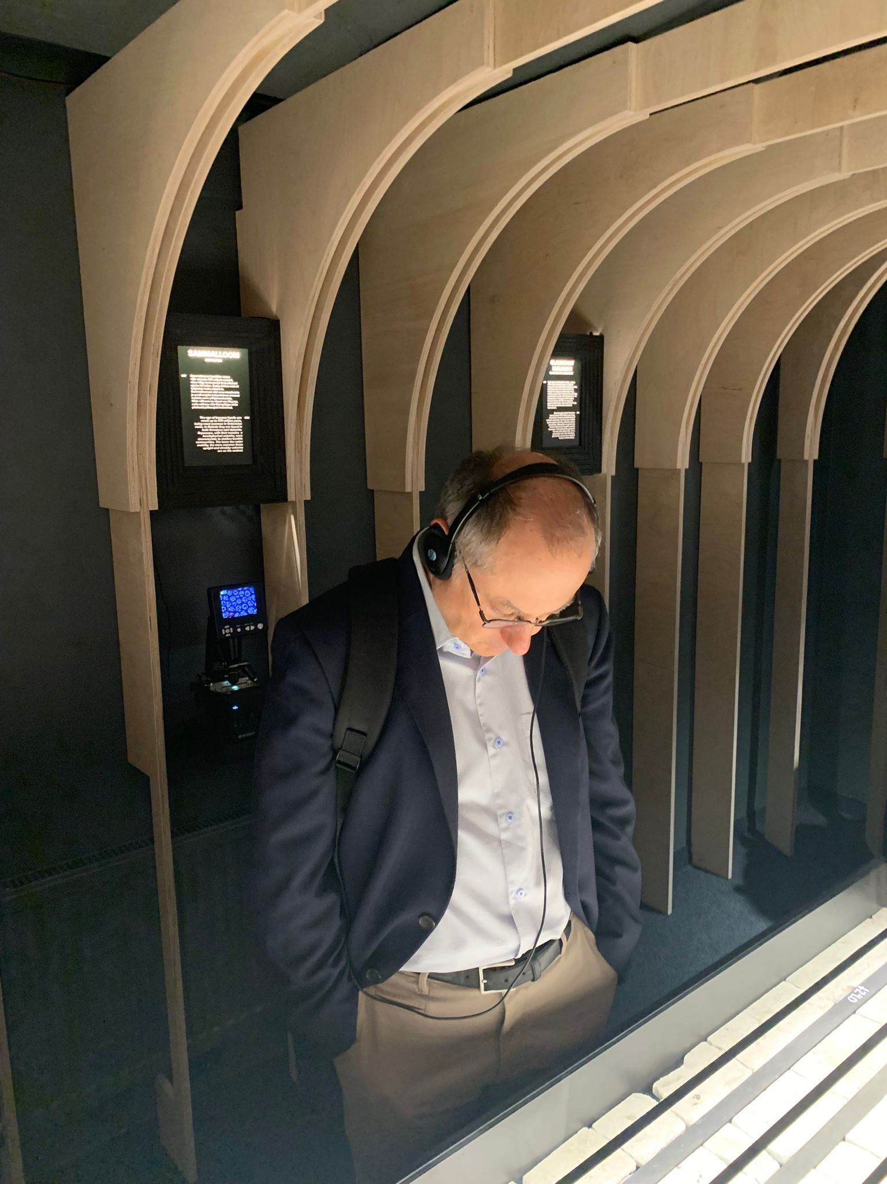
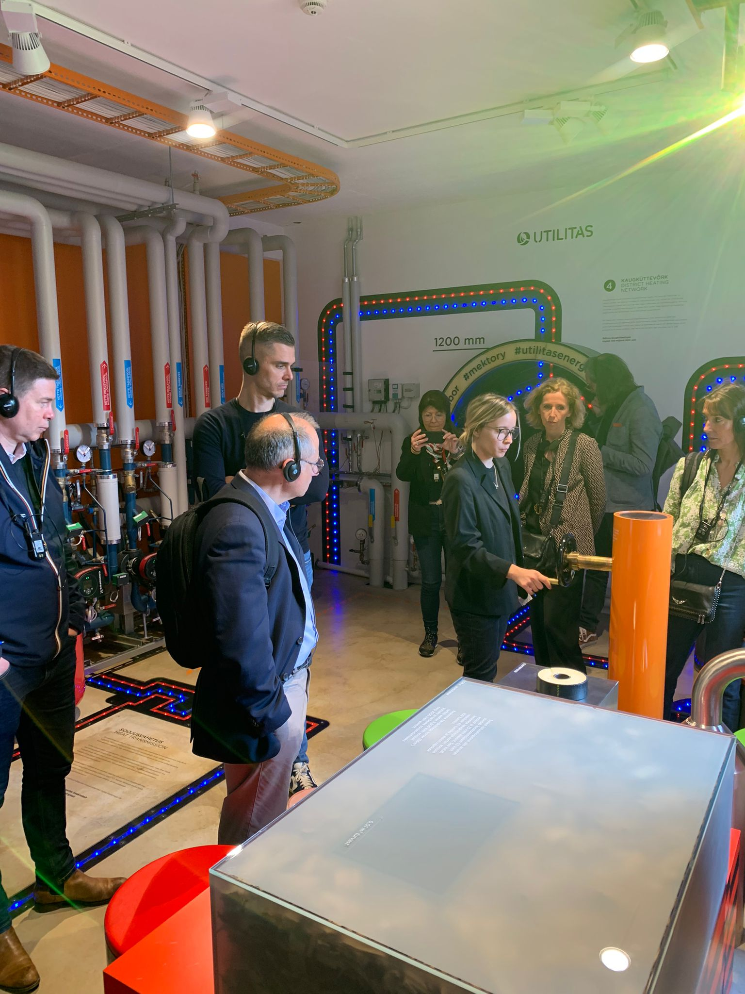
Jour 2

Slide 26
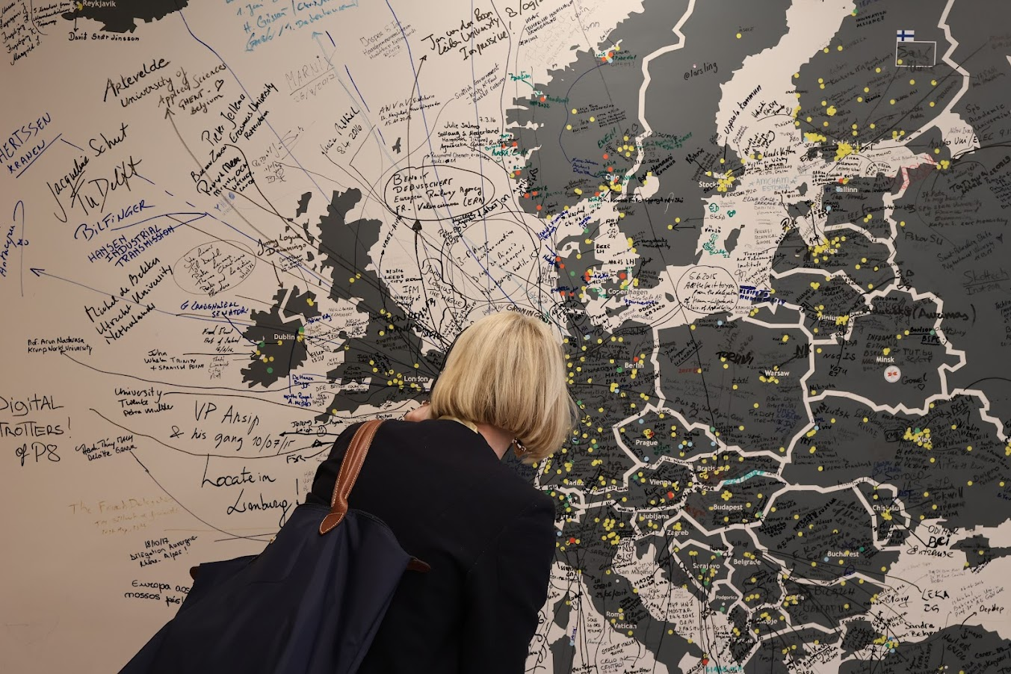
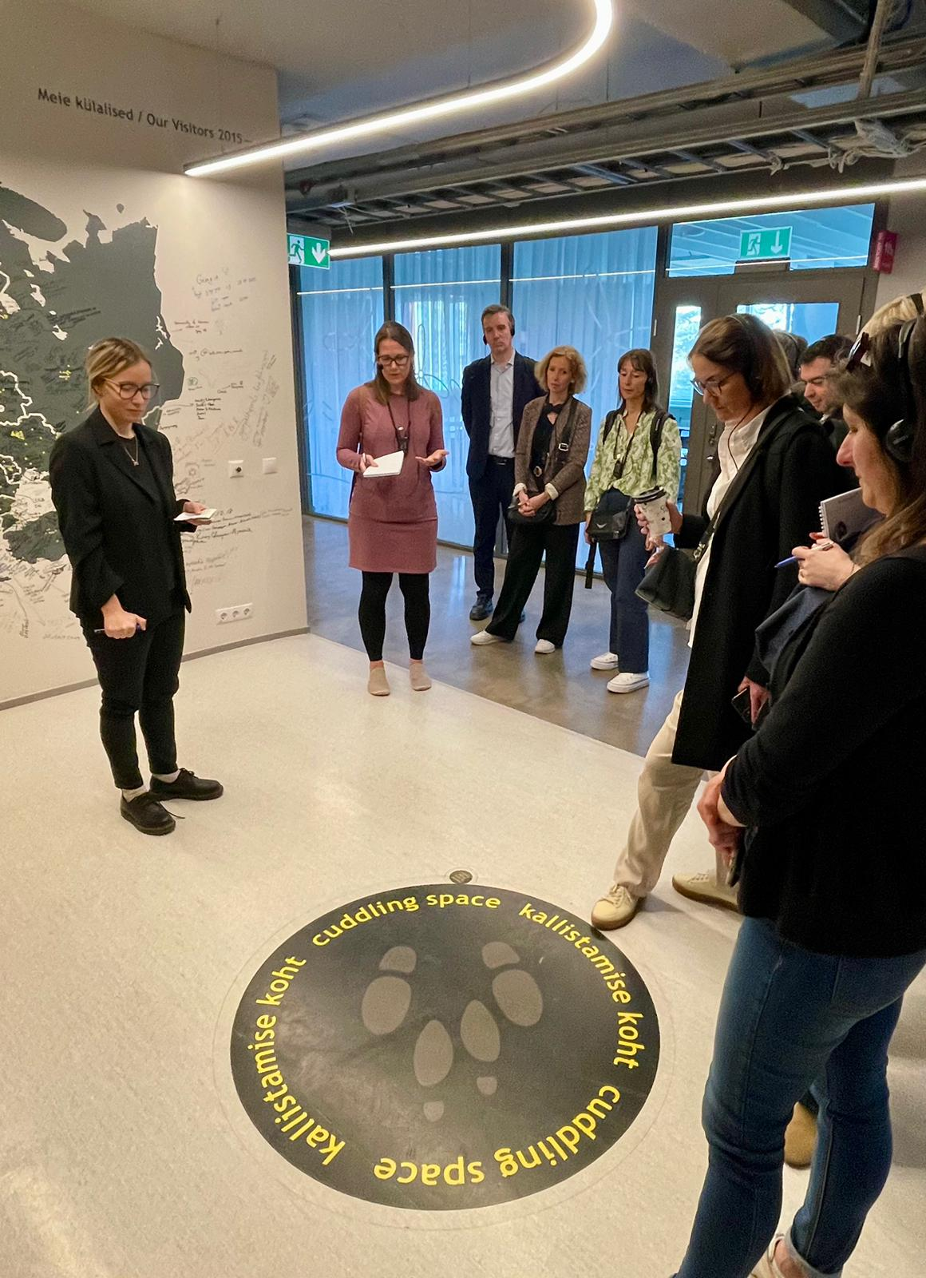
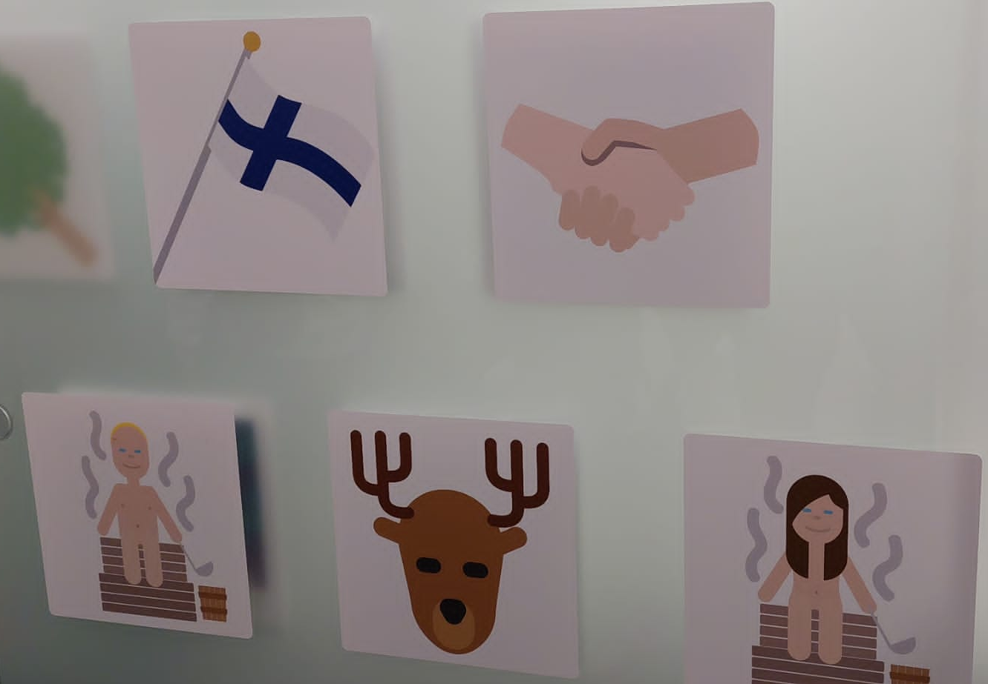
Jour 2

Slide 27
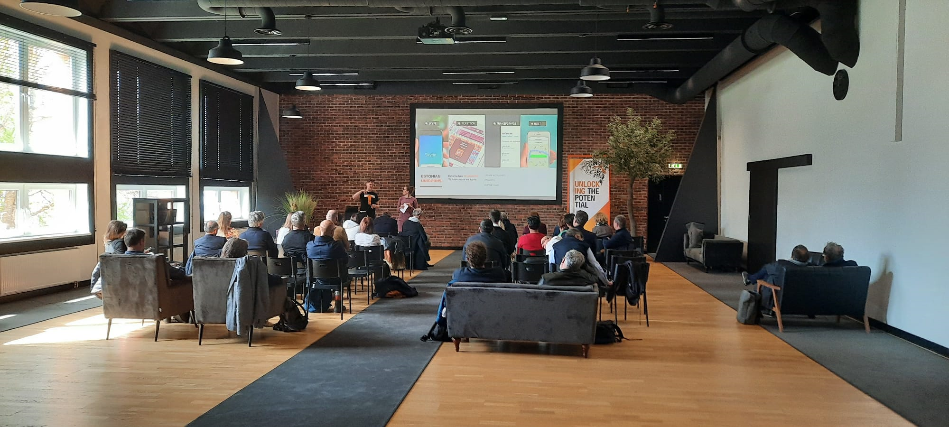
Jour 2
9 mai 2023
RENCONTRE Avec le centre aire

Slide 28
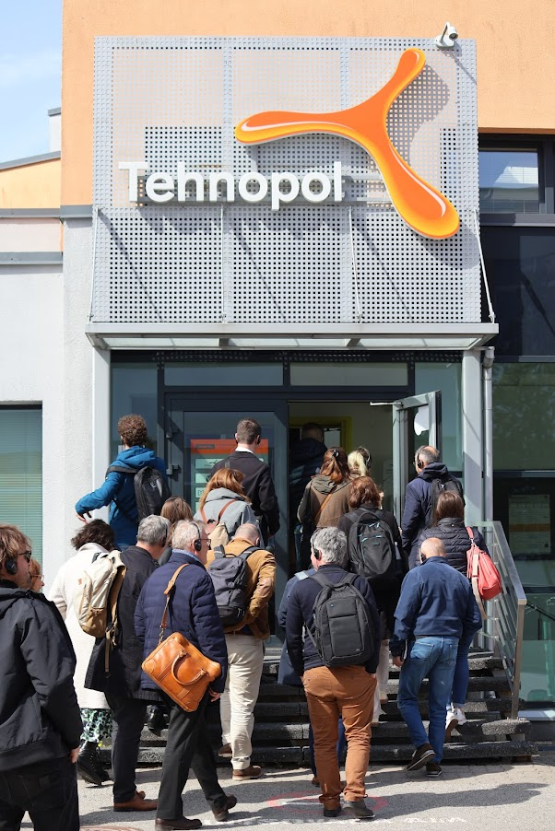
Jour 2
9 mai 2023
VISITE DE TEHNOPOL

Slide 29
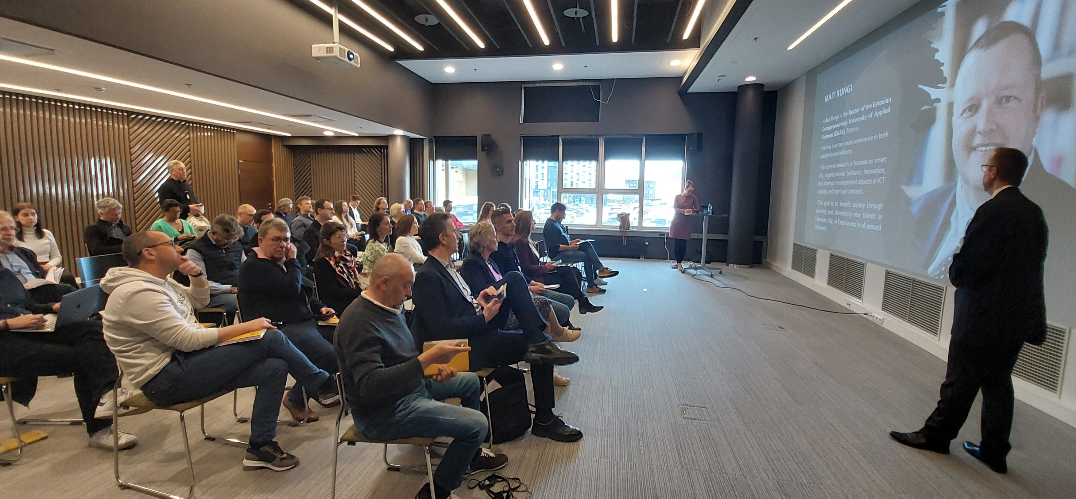
Jour 2
9 mai 2023
Rencontre Université MAINOR

Slide 30
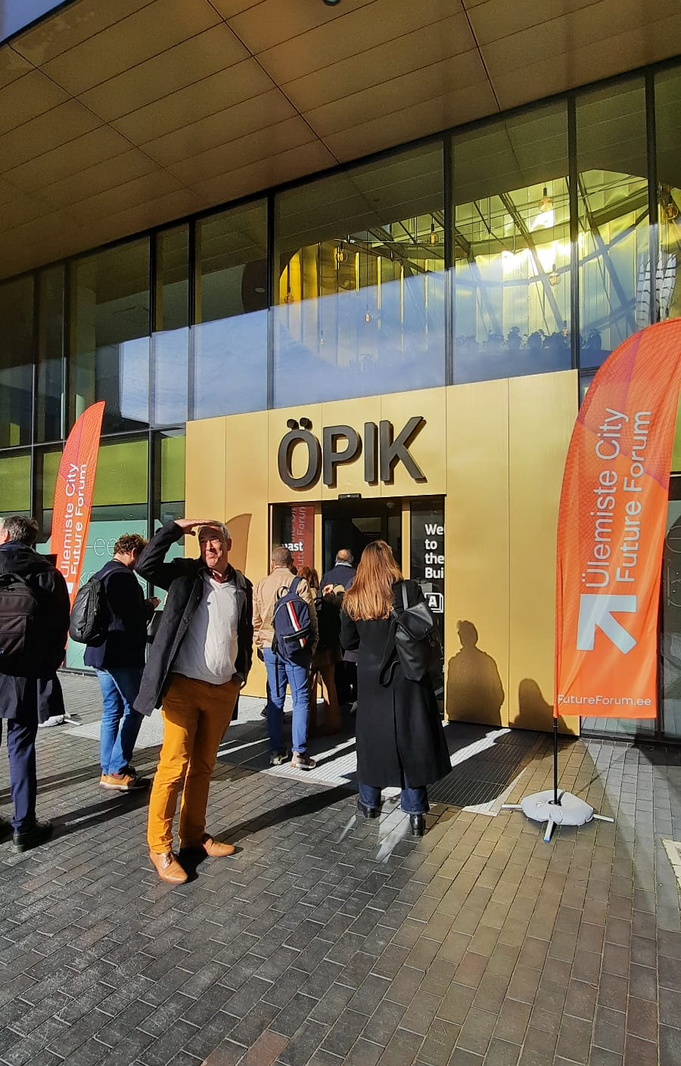
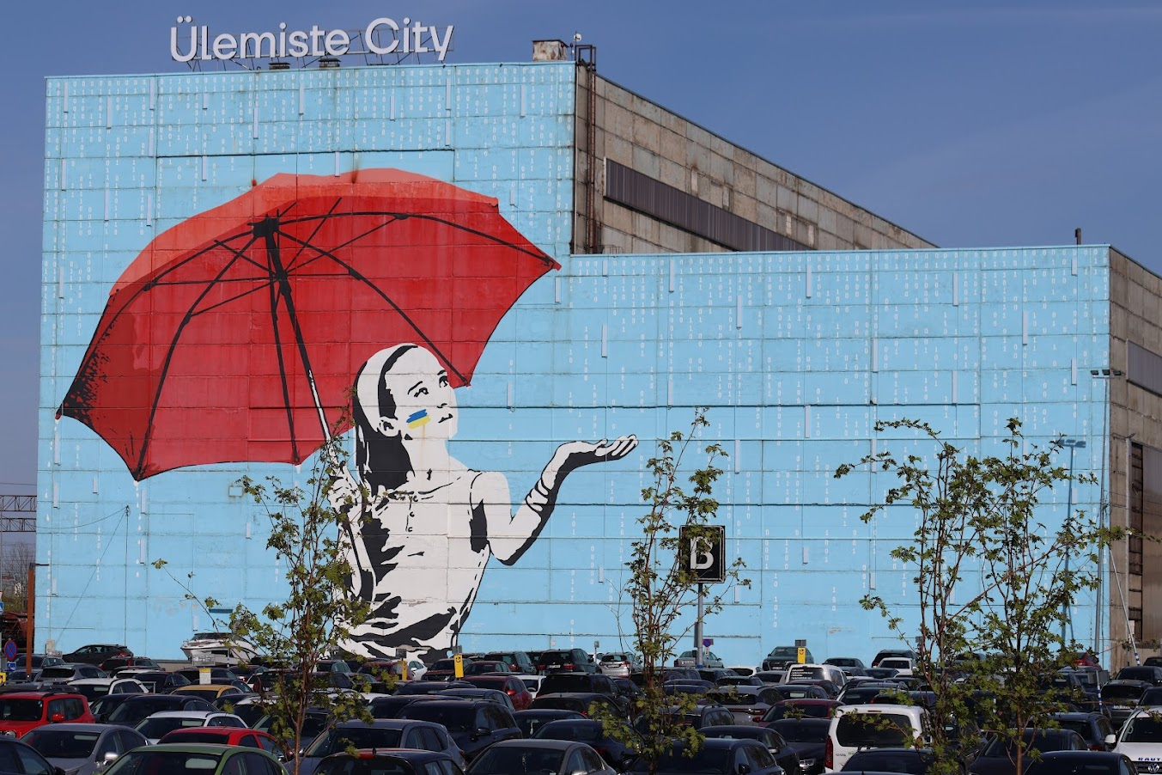
Jour 2
9 mai 2023
VISITE DE ülemiste city

Slide 31
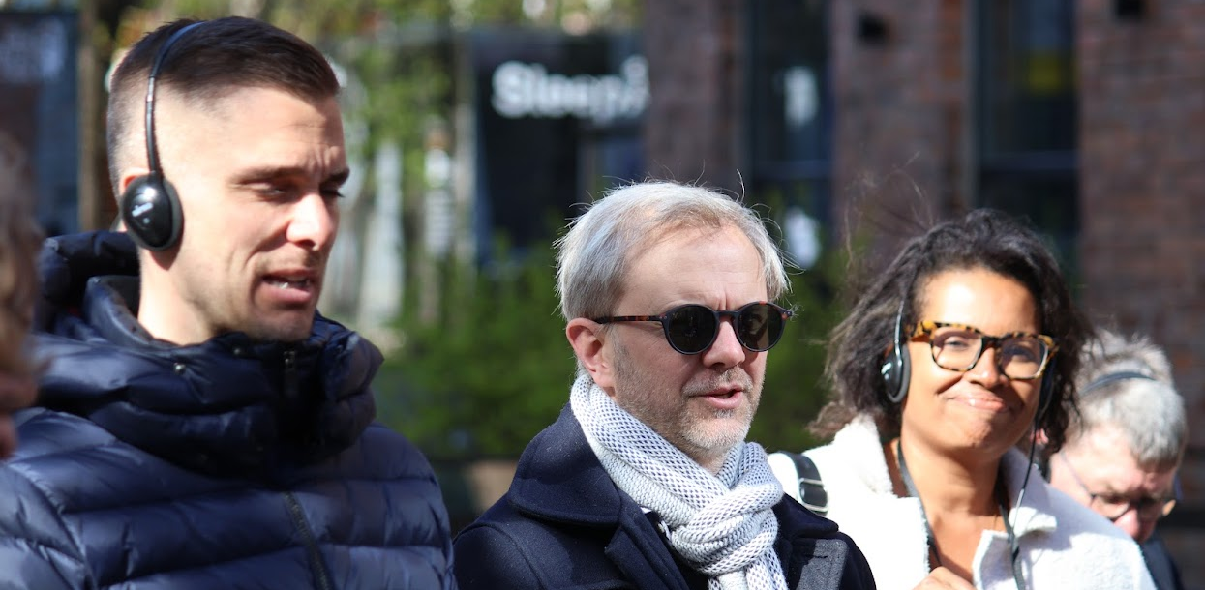
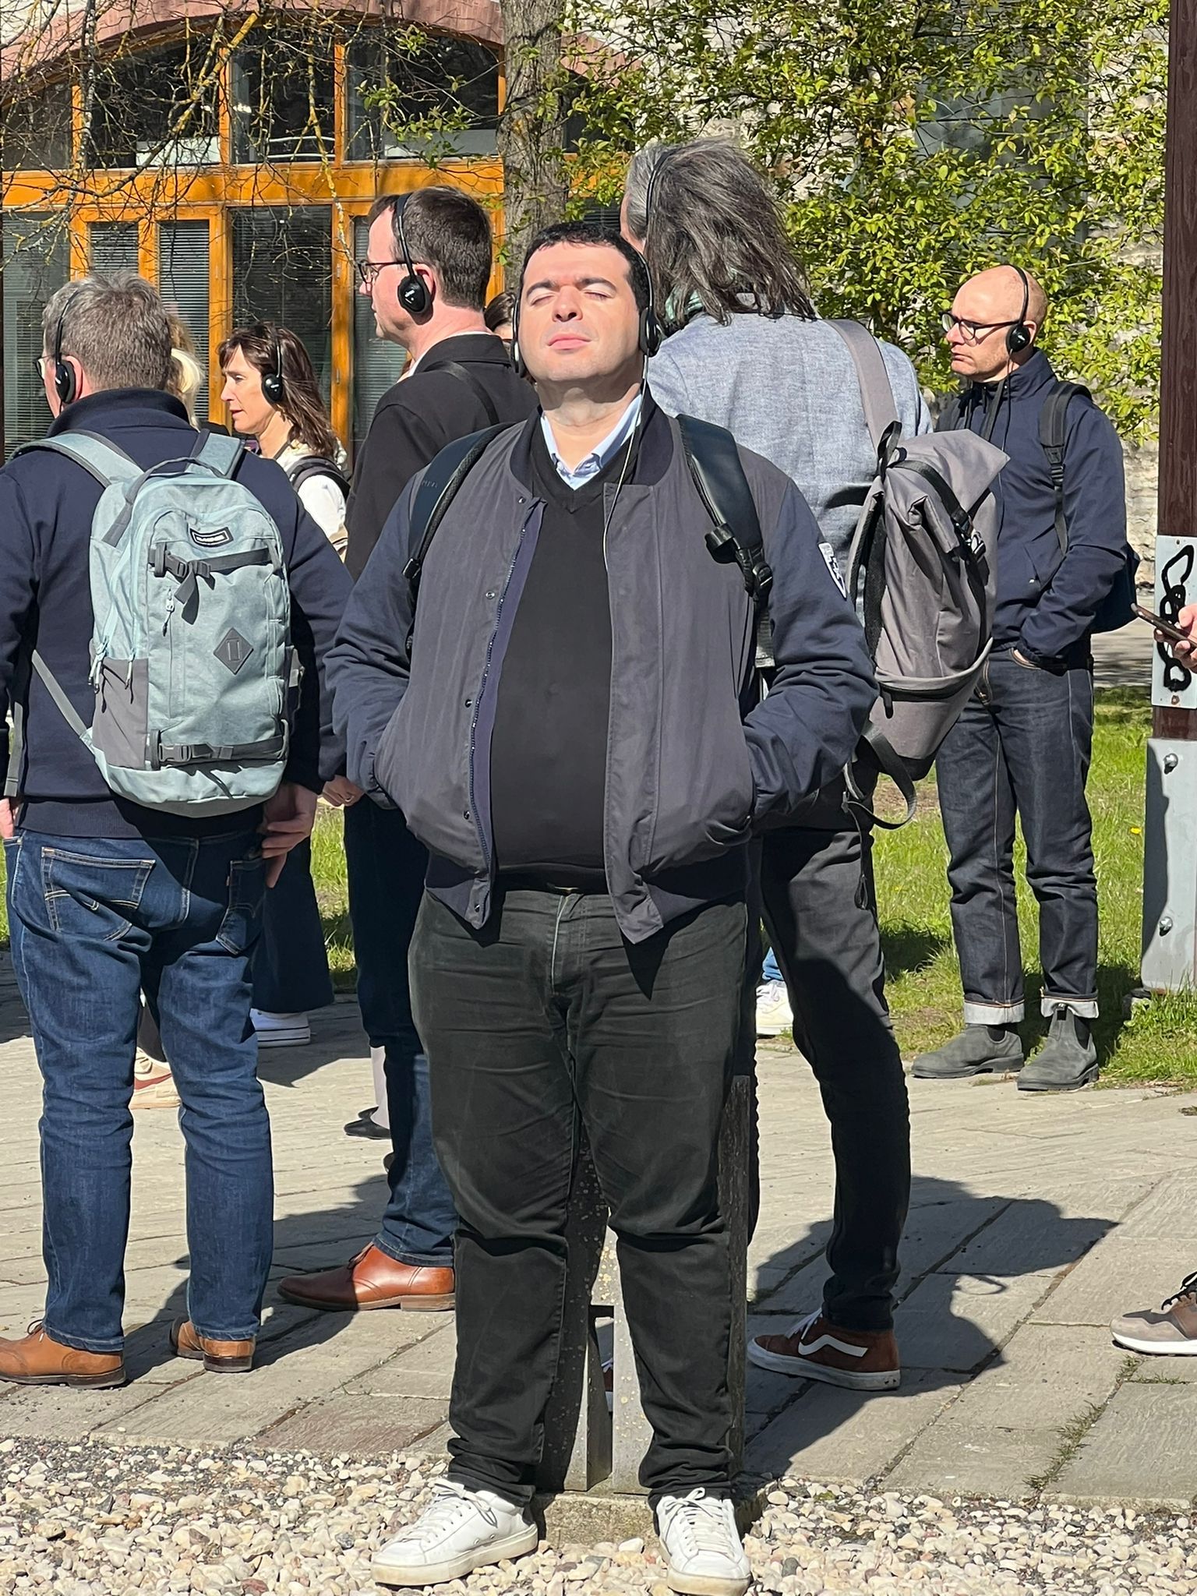
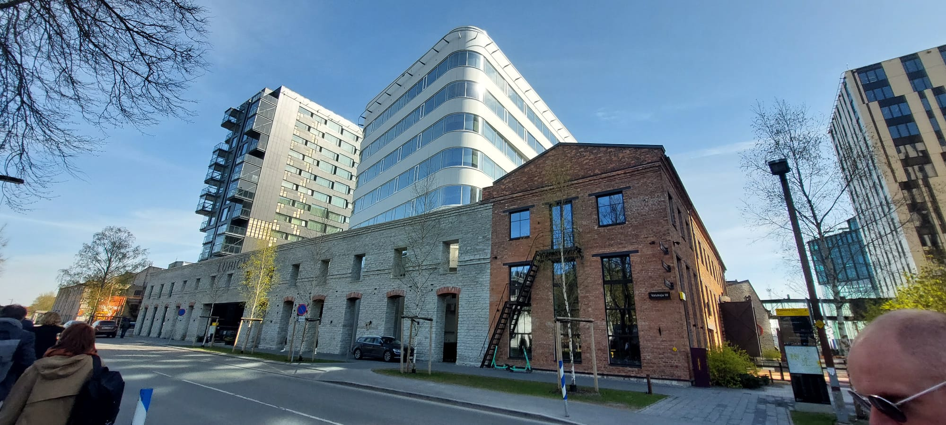

Slide 32
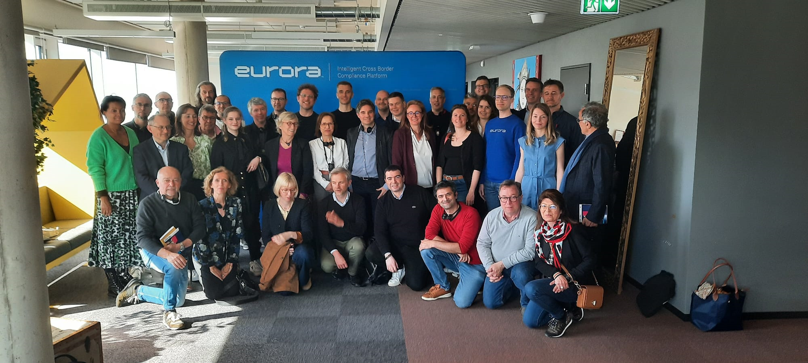
Jour 2
9 mai 2023
RENCONTRE AVEC EURORA

Slide 33
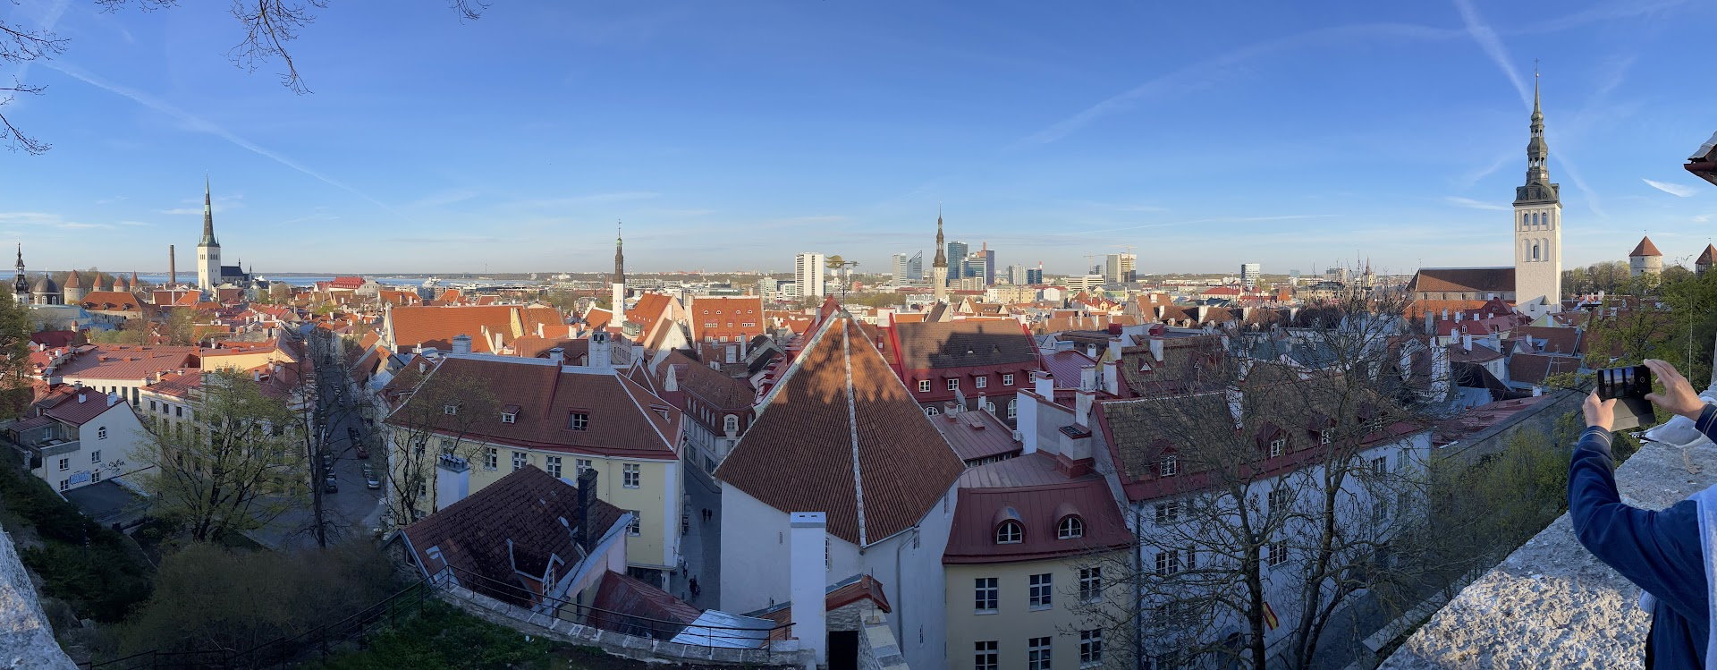
Jour 2
9 mai 2023
VISITE DE LA VIEILLE VILLE

Slide 34
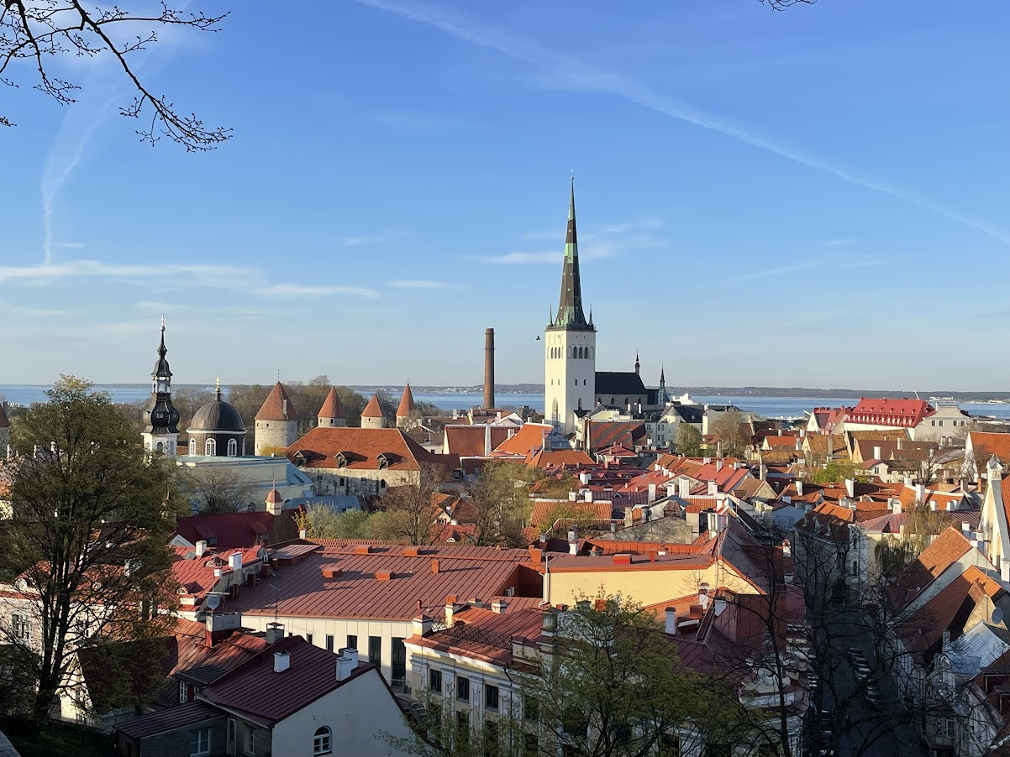
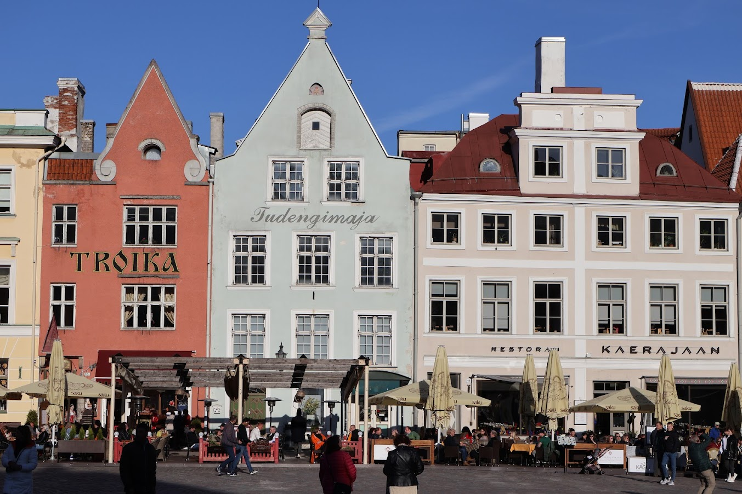
Jour 2
9 mai 2023
VISITE DE LA VIEILLE VILLE

Slide 36
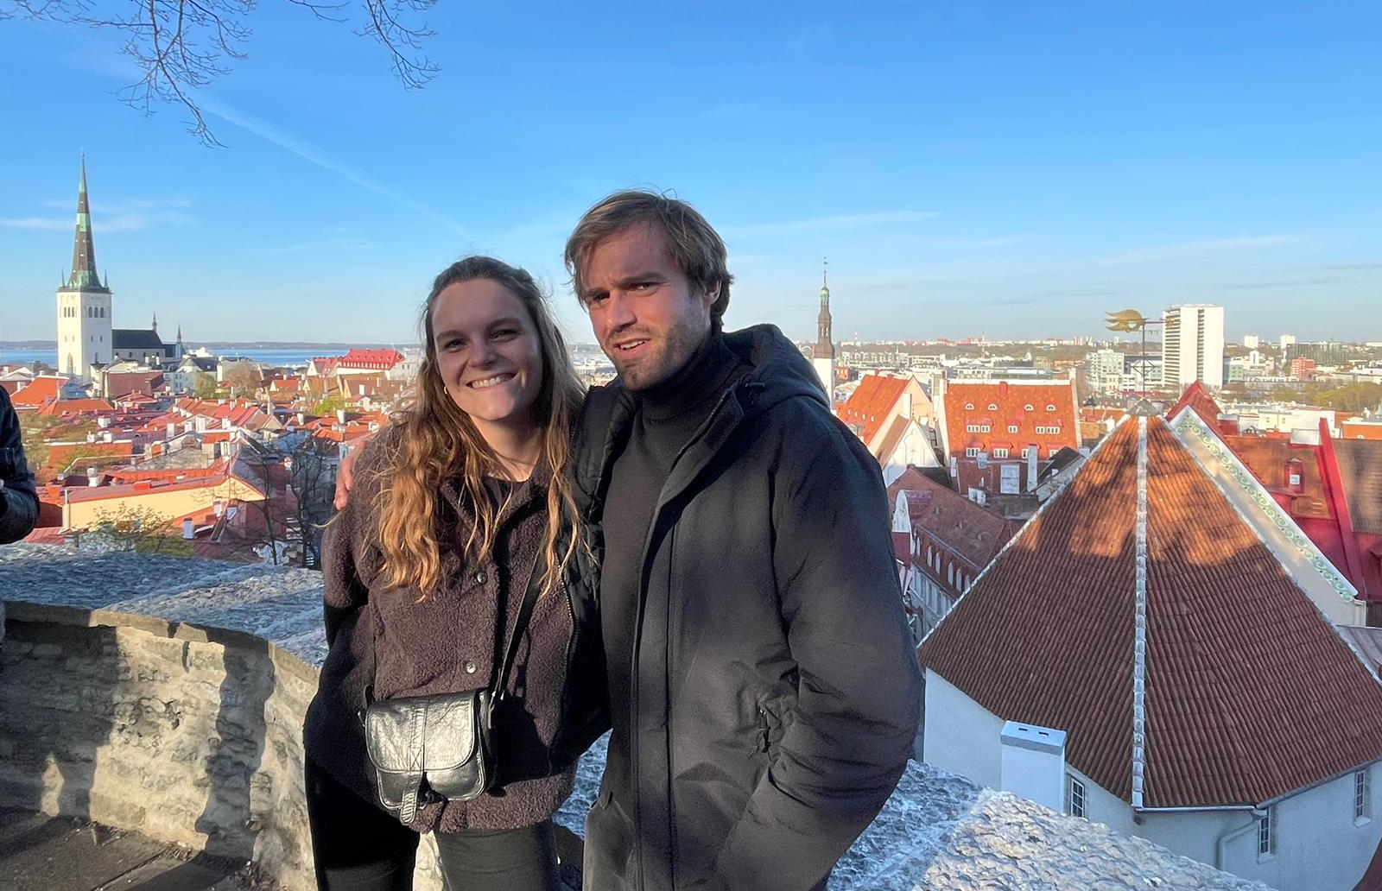
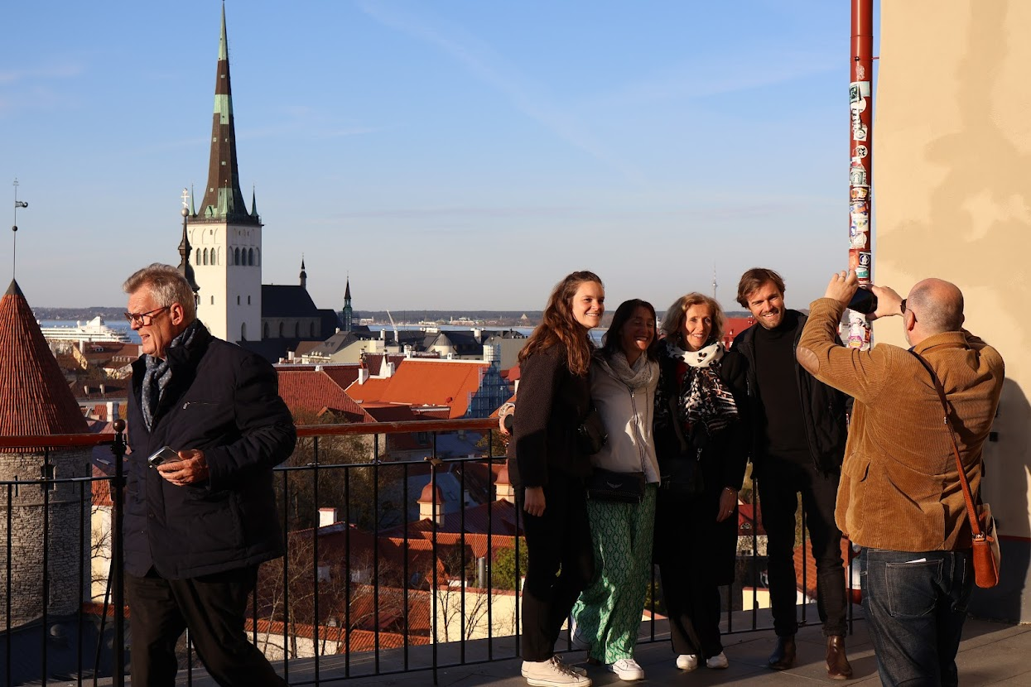
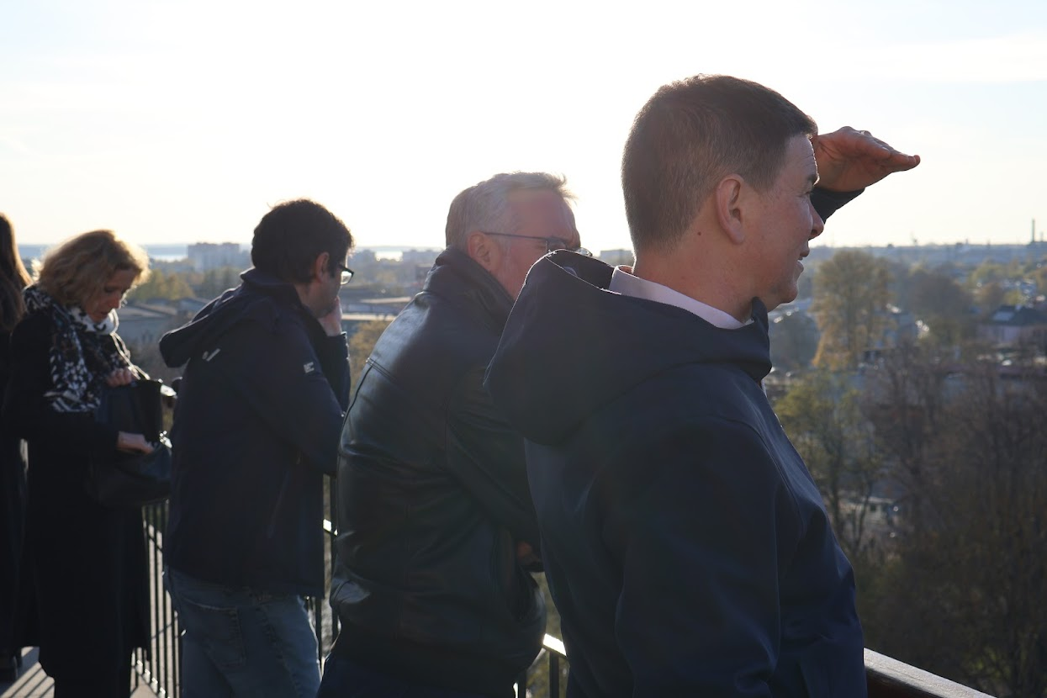
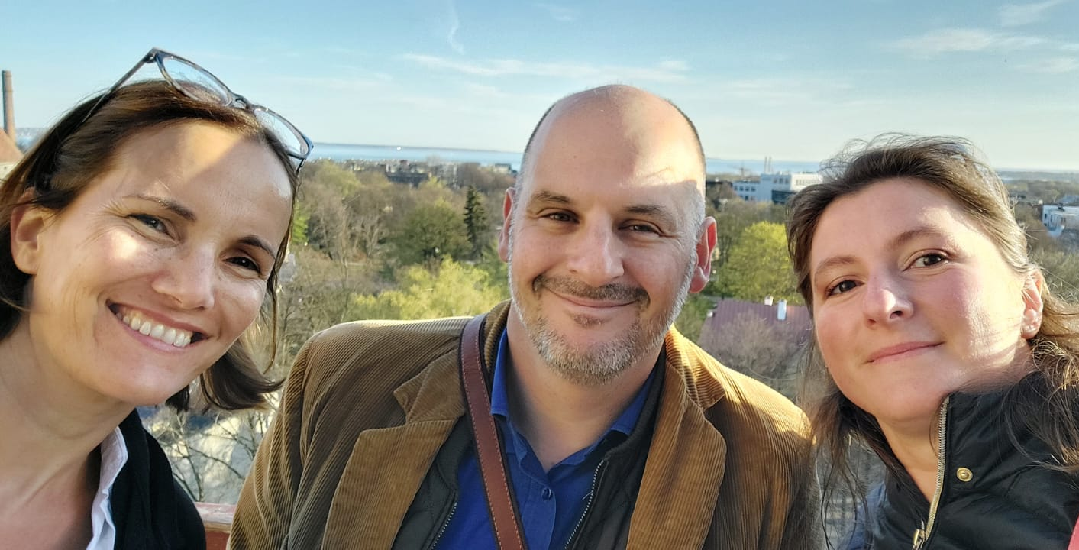

Slide 37
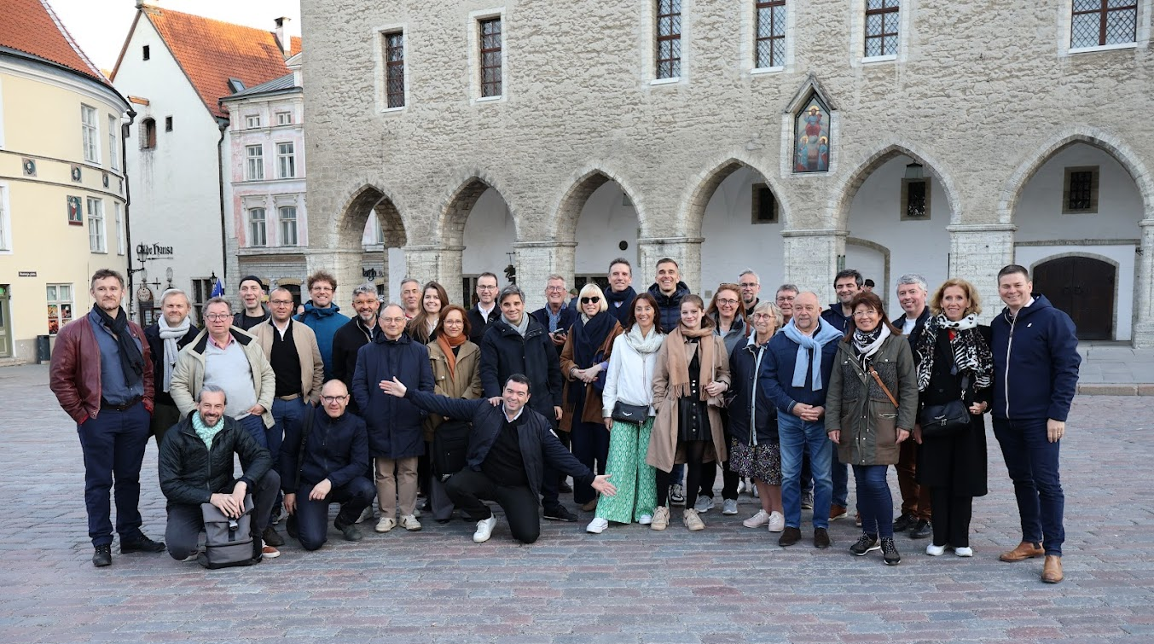
Jour 2

Slide 38
Jour 2
9 mai 2023
Diner à l'auberge olde hansa

Slide 39
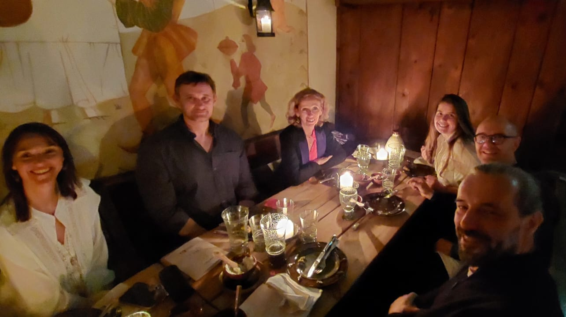

Slide 40
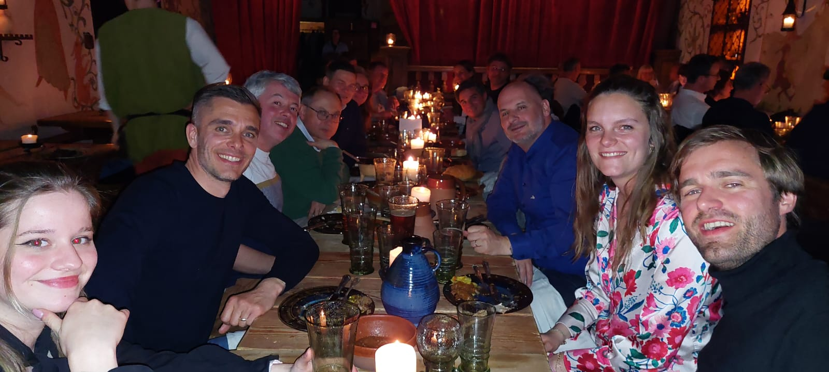
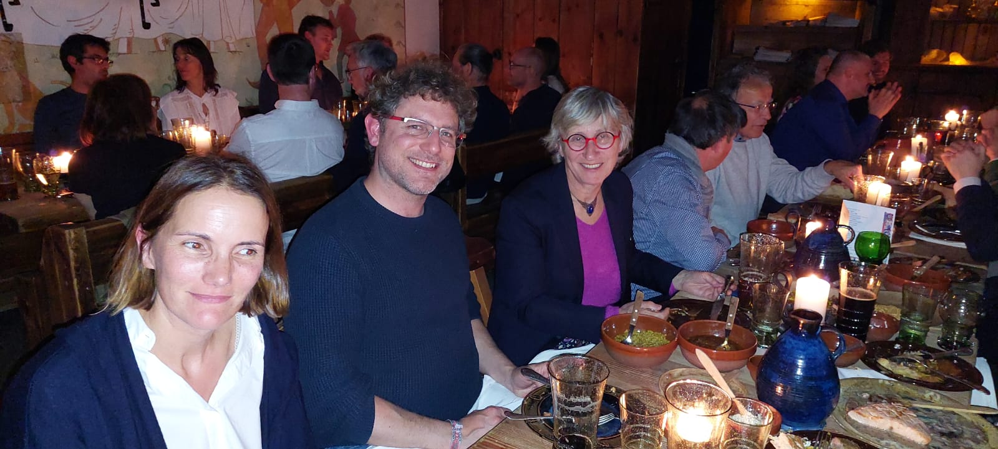
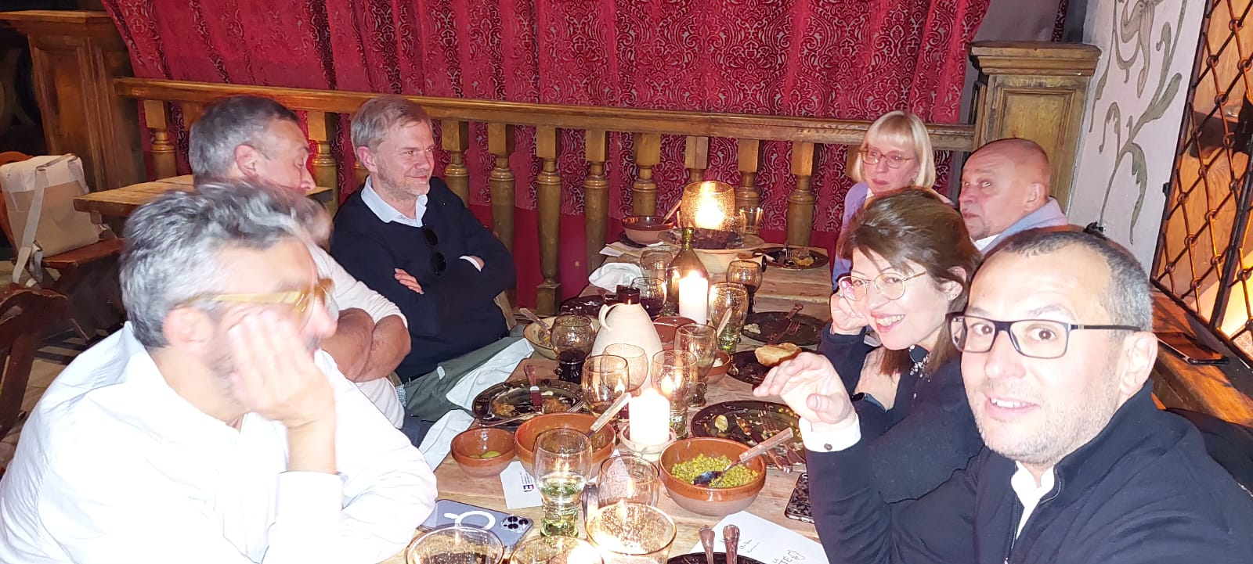
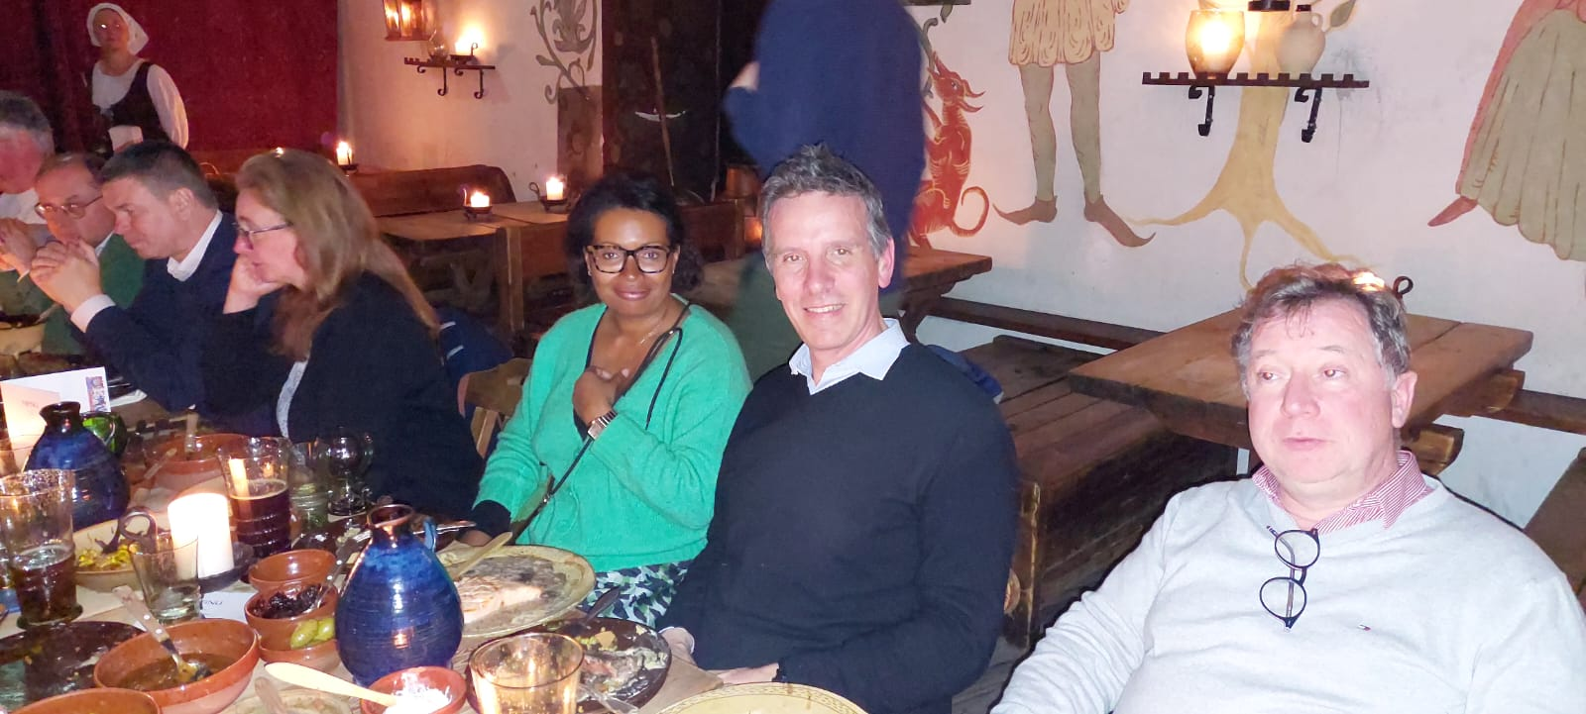

Slide 42
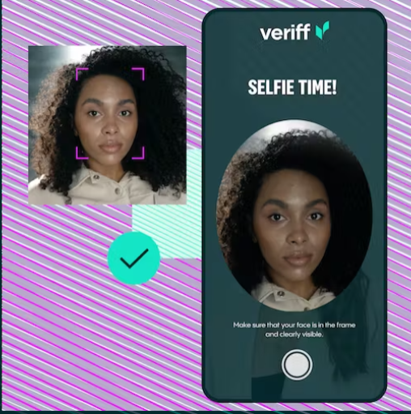
Jour 3
10 mai 2023
Reprise des activités normales
RENCONTRE AVEC VERIFF

Slide 43
Jour 3
10 mai 2023
RENCONTRE AVEC pipedrive

Slide 44
Jour 3

Slide 45
Jour 3
10 mai 2023
DEJEUNER AU FOTOGRAFISKA

Slide 46
Jour 3

Slide 47
VOYAGE RETOUR
10 mai 2023
Marcq-en-Baroeul

Slide 48
Un grand merci à :
Coline Sautai
Entrepreneurship manager
Florent Guyennon
Chief entrepreneurship, Tech & Innovation Officer
Eve Bataillie
Responsable développement
POUR L'ORGANISATION DE CE VOYAGE !

Slide 49
MAIS SURTOUT MERCI à vous tous pour votre bonne humeur !

Slide 50
Et pour conclure...
Merci a nos financeurs

